Slide 1



Pruebas de compatibilidad de TalentERP
Compatibilidad (ISO/IEC 25010) · Interoperabilidad y Co-existencia
Interoperabilidad
Co-existencia
Entorno real AWS

Slide 2
Qué evalúa ISO/IEC 25010 en Compatibilidad
Interoperabilidad
Co-existencia
Entorno real
¿Intercambia información correctamente con otros sistemas?
¿Comparte recursos sin perjudicar a los demás?
¿Funciona igual fuera del laboratorio?
Meta WhatsApp Cloud API: envío y webhook
Amazon SES (correos) y S3 (documentos)
Contratos OpenAPI: ERP y portal ↔ Gateway ↔ servicios
7 servicios en la misma red y balanceador
Una base RDS, un esquema por servicio
ERP y portal con sesiones separadas
Permisos y logs propios
Meta, webhook y SES reales en AWS
Apagar WhatsApp no afecta al resto
Chrome, Firefox, Safari, Android e iPhone

Slide 3

Cómo se probó
Pruebas automáticas
Entorno real
Sin internet ni la cuenta de AWS
Con TalentERP prendido en AWS
Meta simulado con respx: formato y 10 tipos de error
SES y S3 simulados con moto
Contrato OpenAPI aprobado de cada servicio
Lectura de la infraestructura (CloudFormation)
Graph API de Meta: número, plantillas y errores
Webhook por CloudFront con la firma real de Meta
Simulador de buzones de Amazon SES
Apagar WhatsApp (E3) y Playwright en 5 navegadores

Slide 4
Resultados de la ejecución
255
ID | Suite | Pruebas | Resultado
INT-1 | Meta WhatsApp: envío y webhook (respx) | 33 | ✓ pasa
INT-2 | Amazon SES y S3 (moto) | 20 | ✓ pasa
INT-3 | Contratos OpenAPI y llamadas de los frontends | 66 | ✓ pasa
COE-1 | Infraestructura compartida y sesiones ERP/portal | 36 | ✓ pasa
AWS | Entorno real: Meta, webhook, SES y aislamiento E3 | 21 | ✓ pasa
NAV | Navegadores y dispositivos (Playwright) | 79 | ✓ pasa
 | Total | 255 | ✓ 0 fallas
pruebas ejecutadas
0
fallas en el código actual
Ejecución del 05-11-2026 · commit 8dabb68 · Python 3.12.15 · AWS us-east-1

Slide 5
Código de una prueba · interoperabilidad
tests/.../meta_whatsapp/test_cliente_whatsapp.py
Interoperabilidad
async def test_plantilla_con_variables_...(meta):
ruta = meta.router.post(f"{meta.graph}/.../messages")
ruta.respond(200, json=RESPUESTA_ENVIO)
await whatsapp_client.enviar_plantilla("51947757081",
"entrevista_programada", "es", ["Ana", "lunes 10:00"])
assert _cuerpo(ruta.calls.last) == {
"messaging_product": "whatsapp",
"type": "template",
"template": {
"name": "entrevista_programada",
"language": {"code": "es"},
"components": [{"type": "body", ...}]}, ...}
Simula la Graph API de Meta con respx
Envía una plantilla con 2 variables
Exige el cuerpo exacto que documenta Meta; si cambia, la prueba falla
Formato ajustado para caber en la diapositiva.

Slide 6
Código de una prueba · co-existencia
tests/.../infraestructura_compartida/test_infraestructura_compartida.py
Co-existencia
def test_cada_servicio_..._su_propio_esquema_de_datos():
esquemas = {n: _entorno(t).get("DB_SCHEMA")
for n, t in TAREAS.items()
if "DB_HOST" in _entorno(t)}
assert len(esquemas) == 5
assert len(set(esquemas.values())) == 5, \
f"Esquemas compartidos: {esquemas}"
def test_el_balanceador_solo_acepta_trafico_de_cloudfront():
reglas = RECURSOS["SgBalanceador"]["Properties"]
reglas = reglas["SecurityGroupIngress"]
assert all("SourcePrefixListId" in r
and "CidrIp" not in r for r in reglas)
Lee la plantilla de CloudFormation (app.yaml)
Cada servicio usa su propio esquema de la base
Al balanceador solo entra CloudFront
Formato ajustado para caber en la diapositiva.

Slide 7
8 fallos detectados
# | Área | Fallo | Detectado por | Con el fallo | Sin el fallo
1 | Interop. · Meta | El idioma de la plantilla no sigue el formato de Meta | test_plantilla_con_variables_las_manda_como_parametros_del_cuerpo | ✗ falla | ✓ pasa
2 | Interop. · Meta | El estado «leído» retrocede a «entregado» | test_los_estados_avanzan_y_nunca_retroceden | ✗ falla | ✓ pasa
3 | Interop. · S3 | Los documentos se guardan sin su tipo MIME | test_subir_guarda_el_tipo_mime_y_una_ruta_unica_por_postulante | ✗ falla | ✓ pasa
4 | Interop. · Contrato | El servicio cambia PATCH por PUT sin avisar al ERP | test_el_contrato_no_cambio_sin_aprobacion | ✗ falla | ✓ pasa
5 | Co-exist. · Sesiones | Un token sin audiencia entra al ERP | test_token_del_erp_sin_audiencia_no_entra | ✗ falla | ✓ pasa
6 | Co-exist. · Red | El balanceador queda abierto a todo internet | test_el_balanceador_solo_acepta_trafico_de_cloudfront | ✗ falla | ✓ pasa
7 | Co-exist. · Logs | WhatsApp escribe en el log de otro servicio | test_ningun_servicio_comparte_puerto_ni_log | ✗ falla | ✓ pasa
8 | Co-exist. · Base de datos | Dos servicios comparten el mismo esquema | test_cada_servicio_del_backend_usa_su_propio_esquema_de_datos | ✗ falla | ✓ pasa
Sin fallos reales en la ejecución: cada fallo se inyectó a propósito y la prueba existente lo detectó.

Slide 8
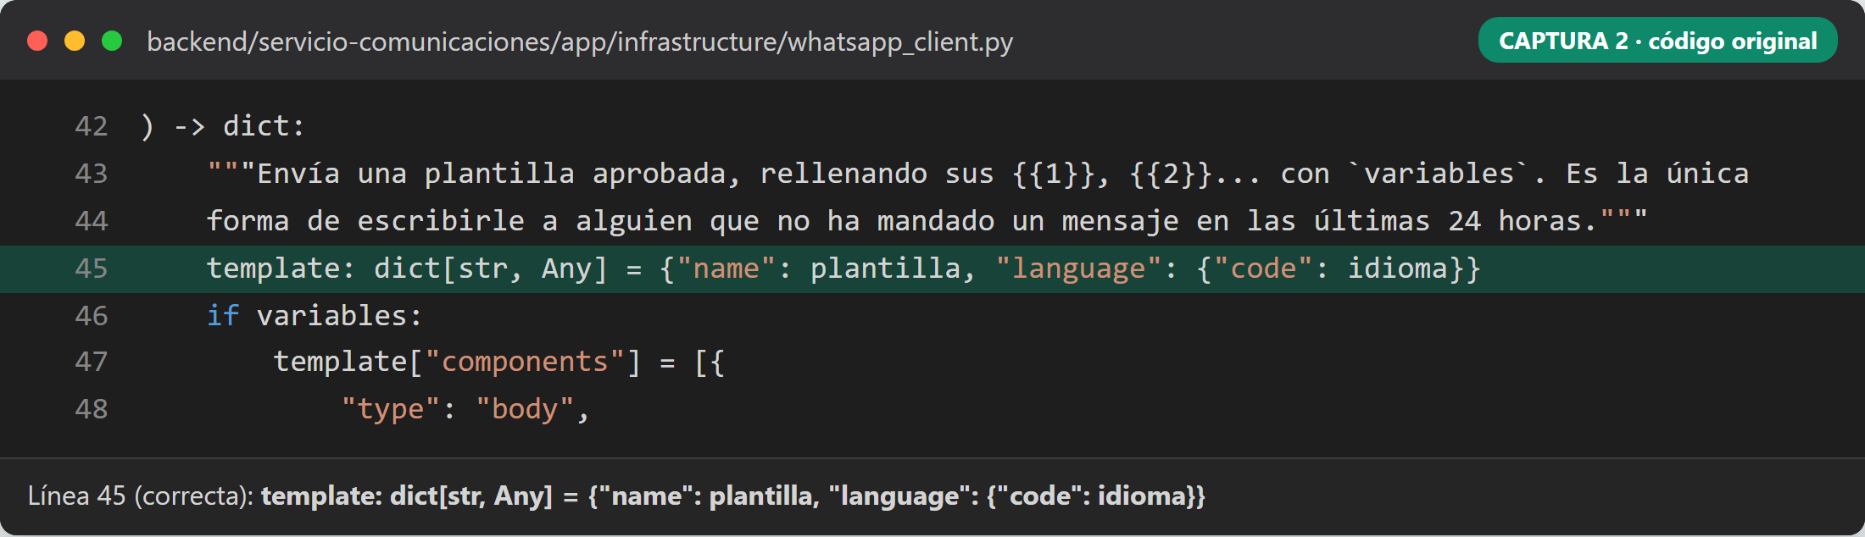
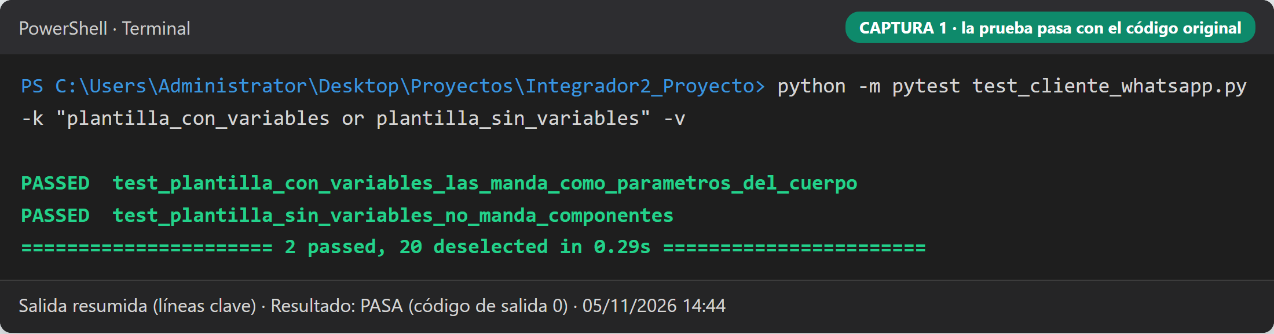
Fallo 1 · la prueba que lo vigila
Interoperabilidad
El idioma de la plantilla no sigue el formato de Meta
Con el código correcto
Regla
La Cloud API exige el idioma de la plantilla como objeto: "language": {"code": "es"}.
Archivo
servicio-comunicaciones/app/infrastructure/whatsapp_client.py (línea 45)
Prueba
test_plantilla_con_variables_las_manda_como_parametros_del_cuerpo

Slide 9
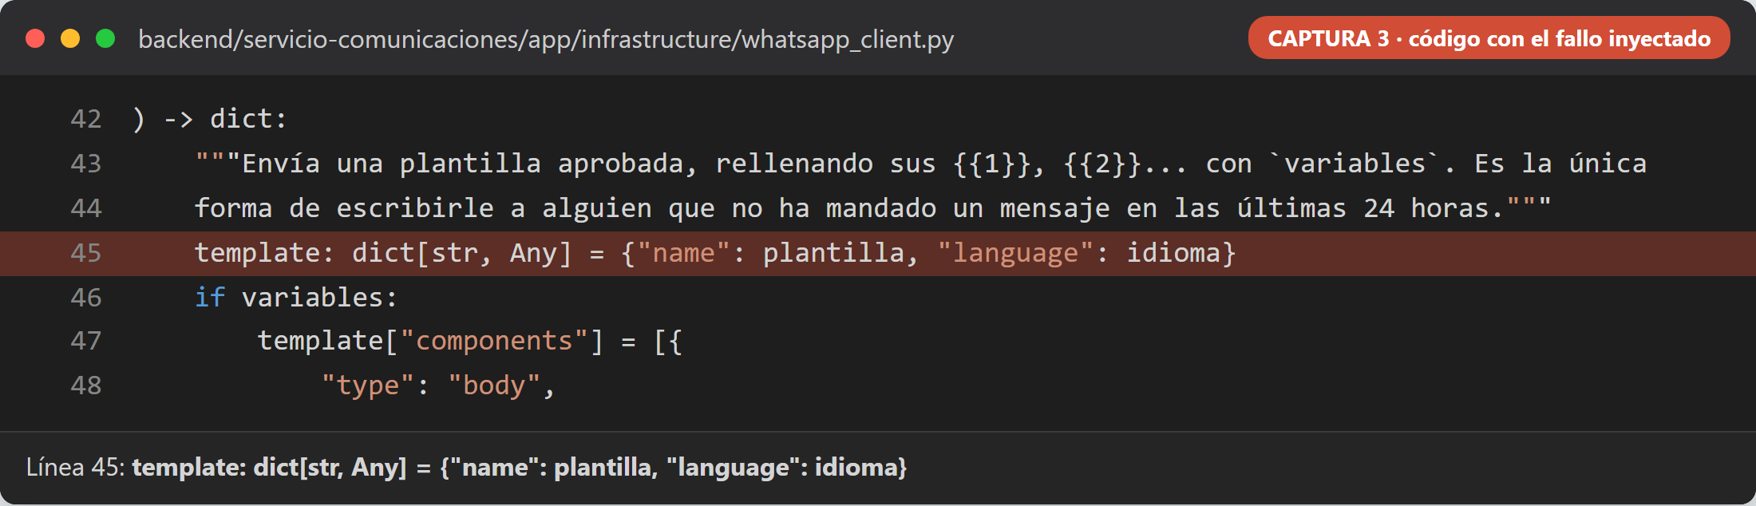
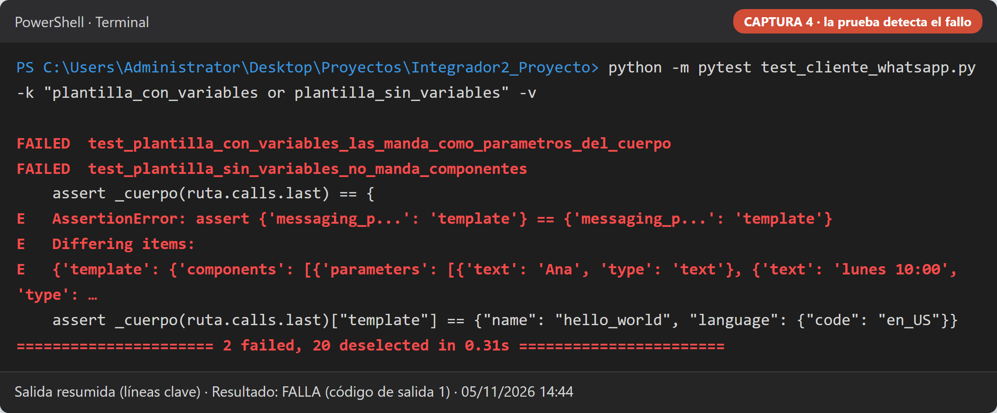
Fallo 1 · la prueba lo detecta
Interoperabilidad
El idioma de la plantilla no sigue el formato de Meta
Con el fallo inyectado
Antes
"language": {"code": idioma}
Ahora
"language": idioma
Impacto
Meta rechazaría todas las plantillas (error 100, parámetro inválido): no saldría ninguna invitación ni aviso de entrevista por WhatsApp.
La prueba lo detecta
2 failed · Meta recibe "language": "es" en vez de {"code": "es"}

Slide 10
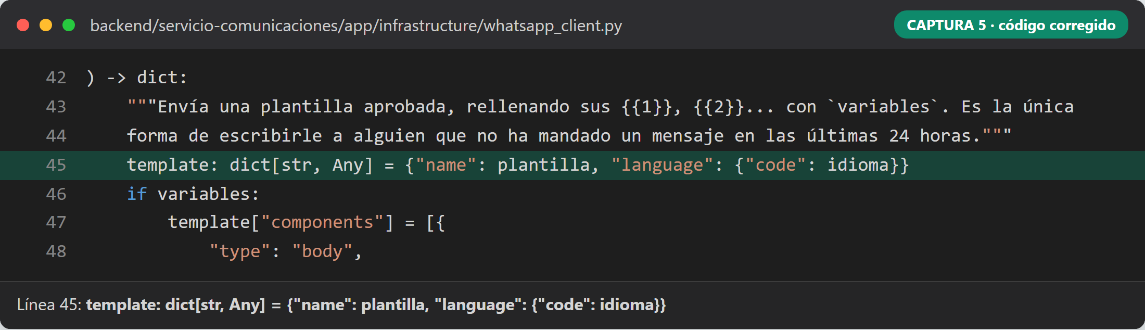
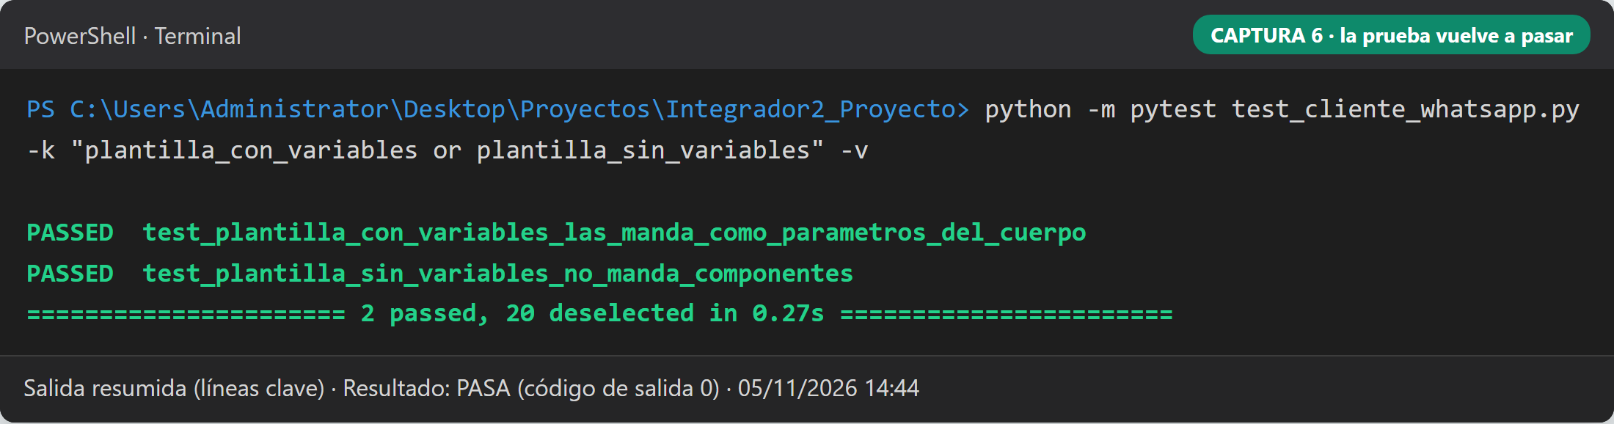
Fallo 1 · corregido, la prueba pasa
Interoperabilidad
El idioma de la plantilla no sigue el formato de Meta
Sin el fallo
Corrección
Se restaura: "language": {"code": idioma}
Cómo se soluciona
Enviar el idioma como objeto {"code": idioma}, como exige la Cloud API.
Resultado
2 passed, 20 deselected · la prueba vuelve a verde

Slide 11
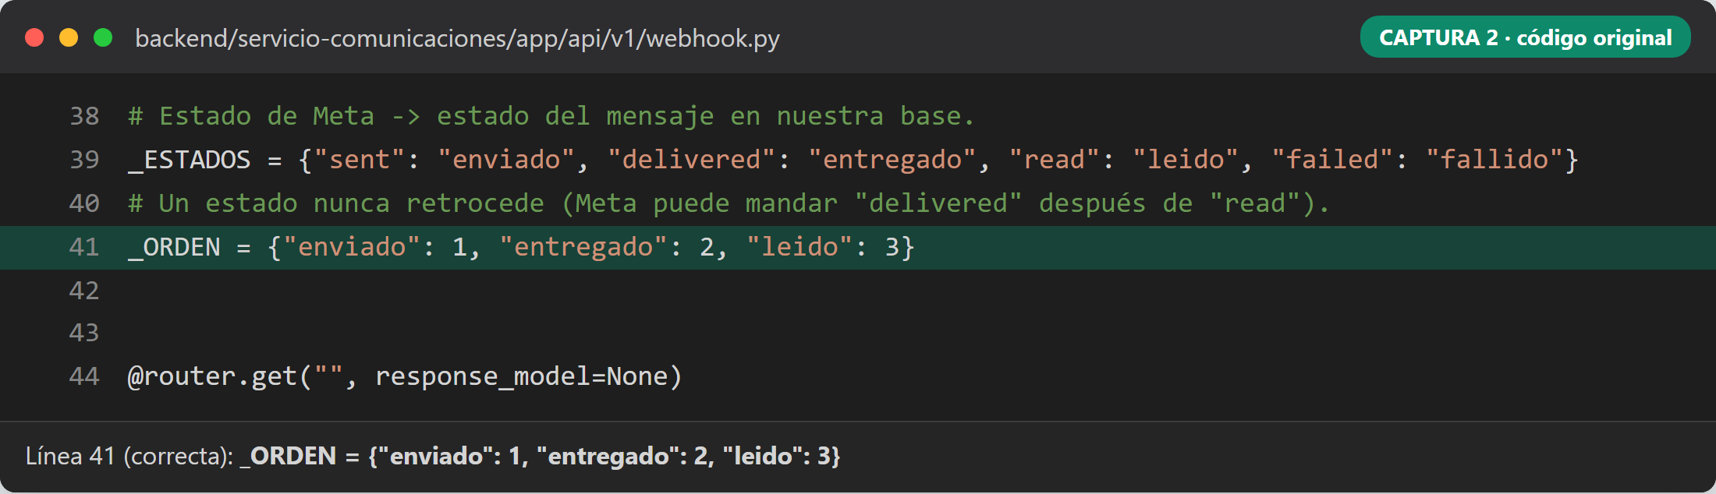
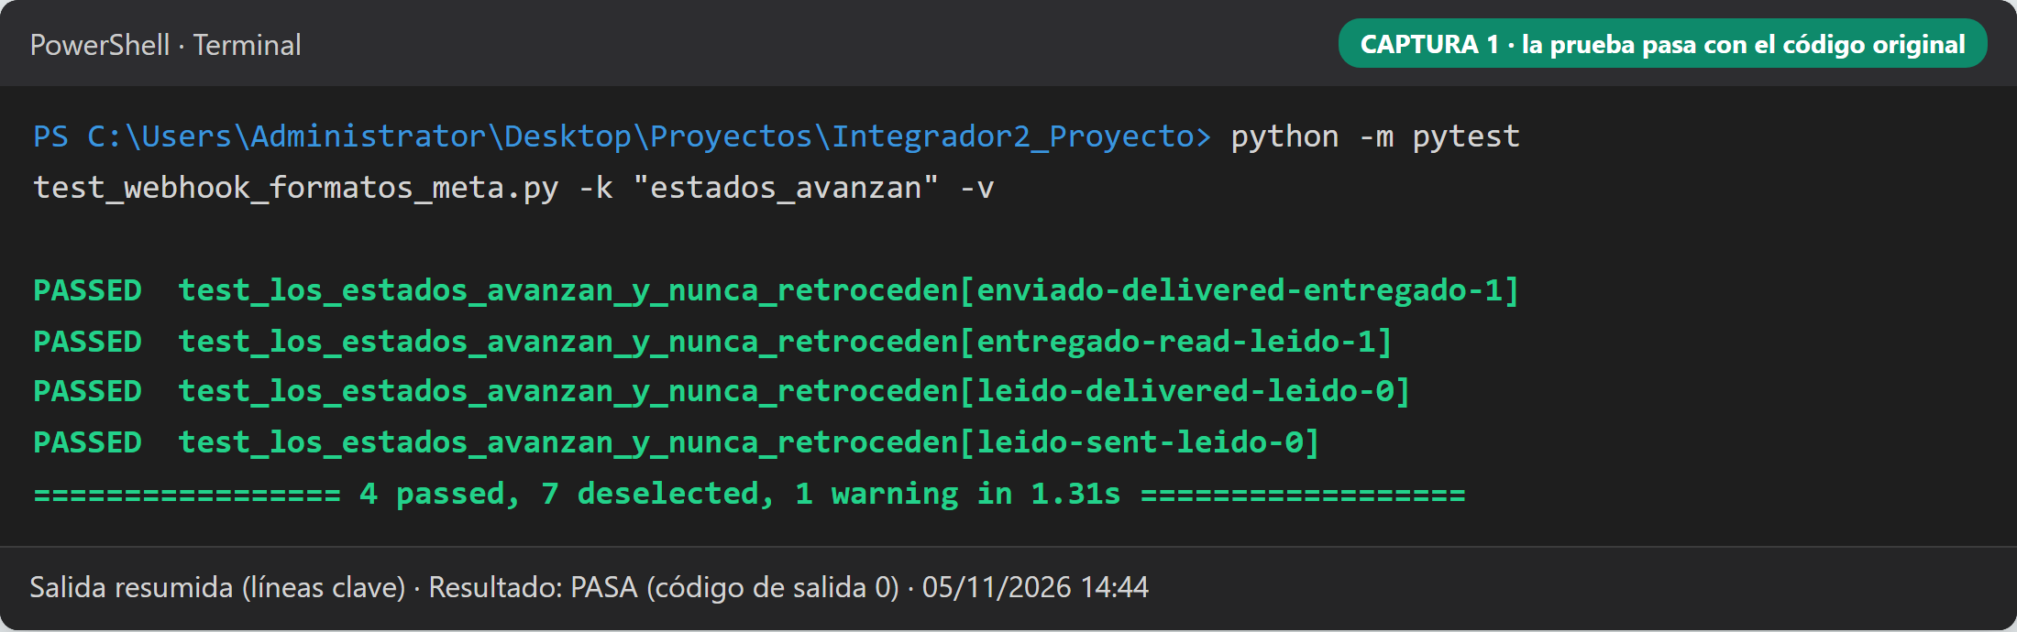
Fallo 2 · la prueba que lo vigila
Interoperabilidad
El estado «leído» retrocede a «entregado»
Con el código correcto
Regla
Meta puede enviar los estados desordenados: un mensaje leído nunca vuelve a «entregado».
Archivo
servicio-comunicaciones/app/api/v1/webhook.py (línea 41)
Prueba
test_los_estados_avanzan_y_nunca_retroceden

Slide 12
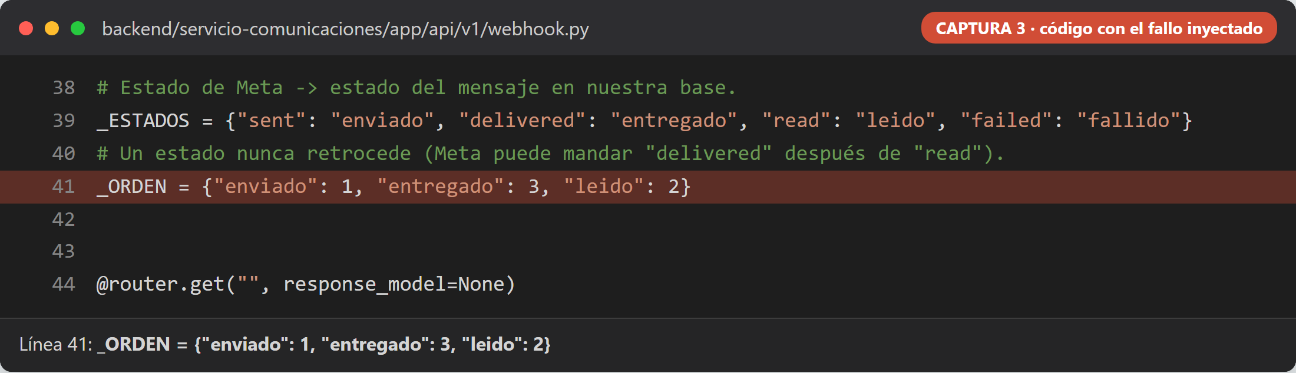
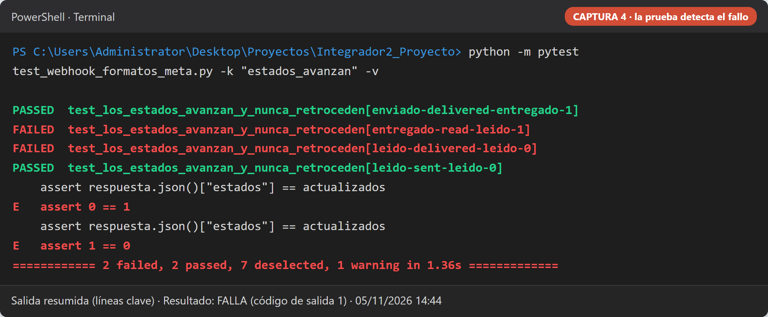
Fallo 2 · la prueba lo detecta
Interoperabilidad
El estado «leído» retrocede a «entregado»
Con el fallo inyectado
Antes
"entregado": 2, "leido": 3
Ahora
"entregado": 3, "leido": 2
Impacto
Las palomitas azules del chat desaparecerían y el ERP mostraría como no leído un mensaje que el postulante ya leyó.
La prueba lo detecta
2 failed, 2 passed · «leído» retrocede a «entregado»

Slide 13
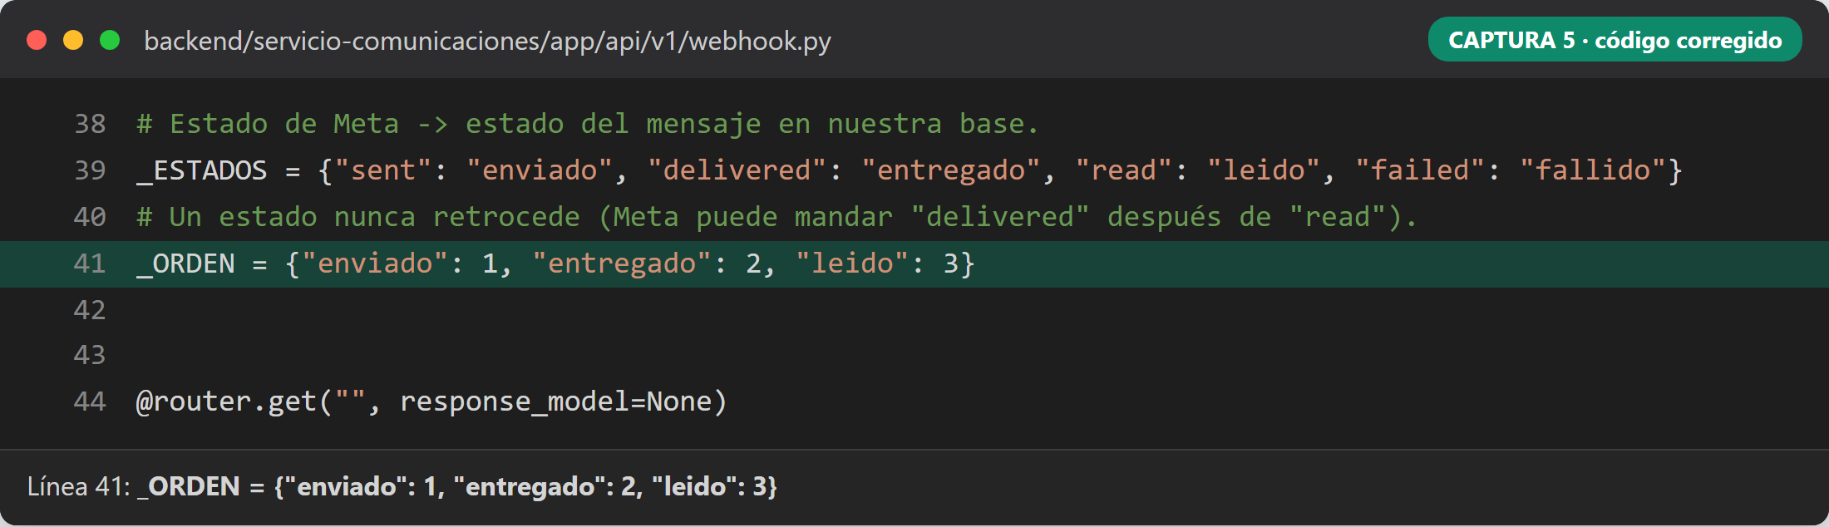
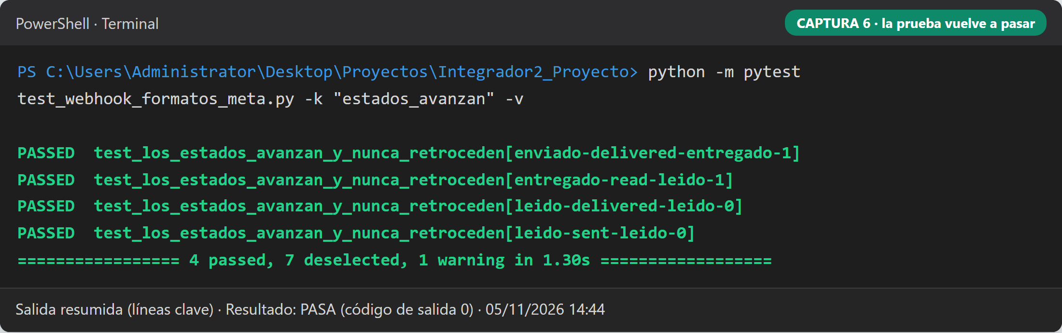
Fallo 2 · corregido, la prueba pasa
Interoperabilidad
El estado «leído» retrocede a «entregado»
Sin el fallo
Corrección
Se restaura: "entregado": 2, "leido": 3
Cómo se soluciona
El orden debe crecer (enviado 1 < entregado 2 < leído 3): un estado viejo no pisa al nuevo.
Resultado
4 passed, 7 deselected · la prueba vuelve a verde

Slide 14
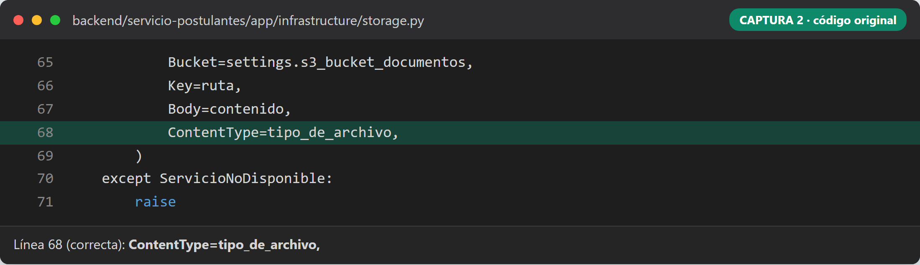
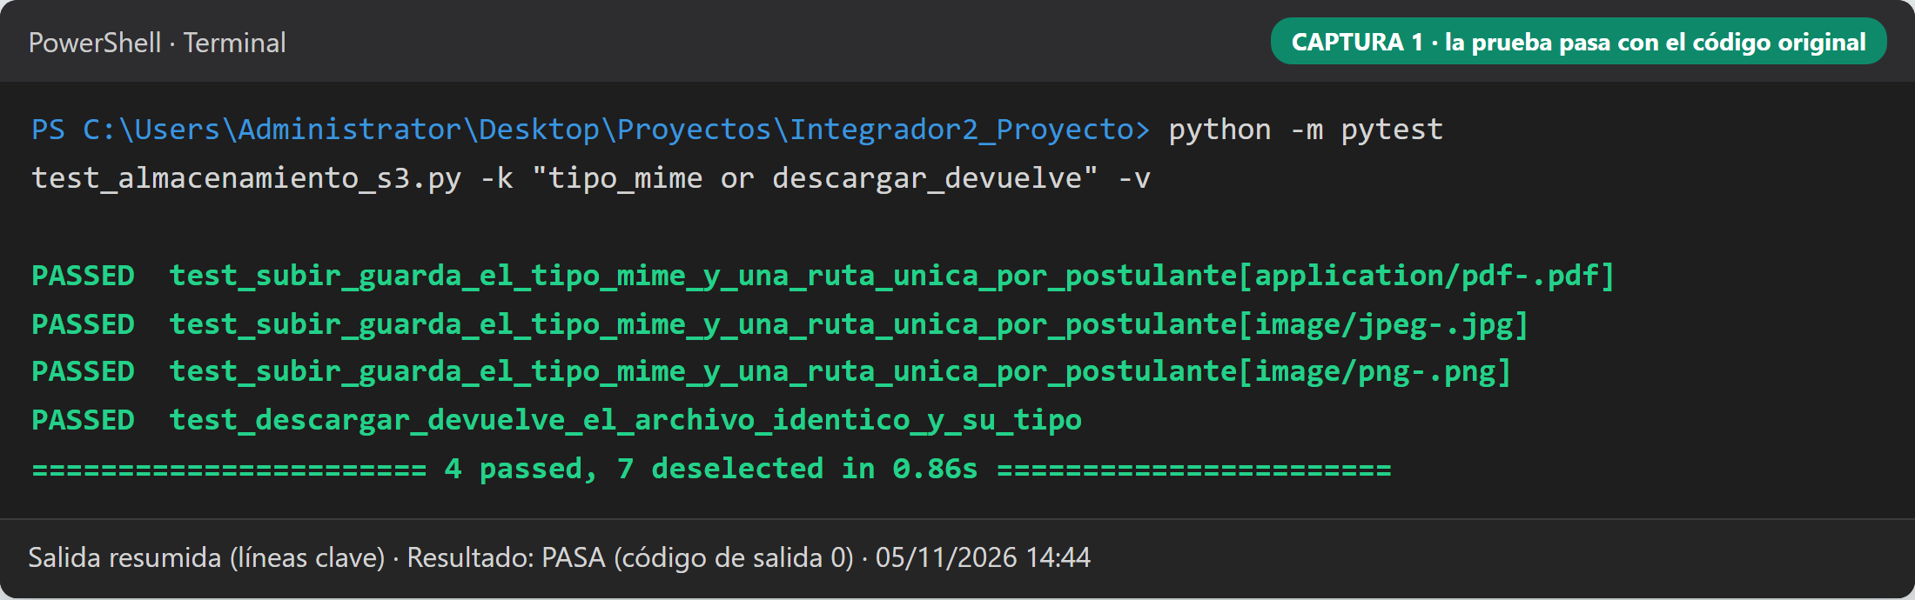
Fallo 3 · la prueba que lo vigila
Interoperabilidad
Los documentos se guardan sin su tipo MIME
Con el código correcto
Regla
Cada CV o DNI se guarda en S3 con su tipo (PDF, JPG, PNG) para descargarlo y abrirlo bien.
Archivo
servicio-postulantes/app/infrastructure/storage.py (línea 68)
Prueba
test_subir_guarda_el_tipo_mime_y_una_ruta_unica_por_postulante

Slide 15
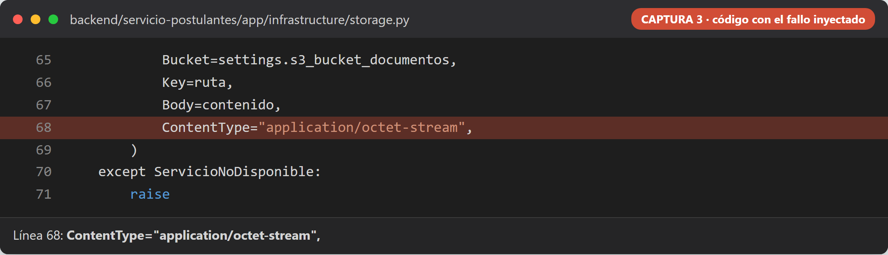
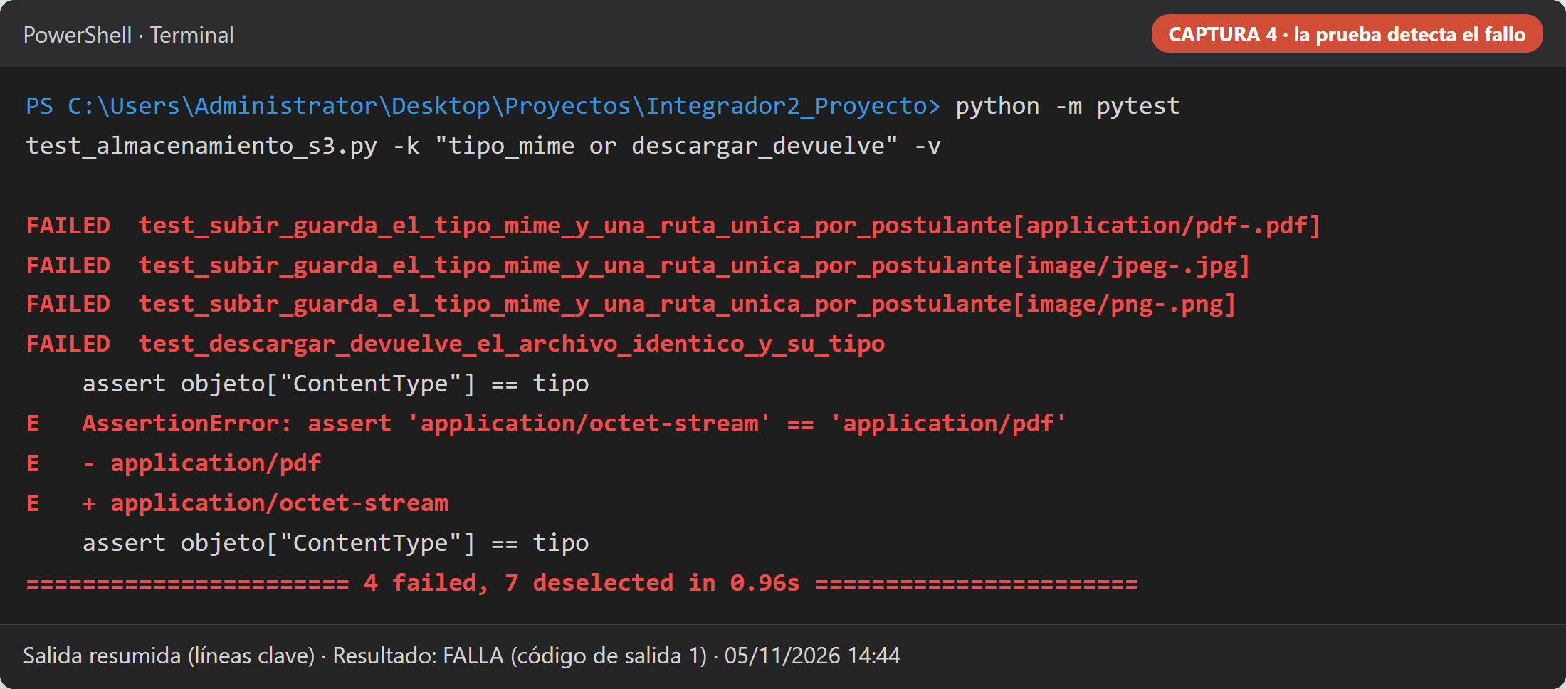
Fallo 3 · la prueba lo detecta
Interoperabilidad
Los documentos se guardan sin su tipo MIME
Con el fallo inyectado
Antes
ContentType=tipo_de_archivo
Ahora
ContentType="application/octet-stream"
Impacto
Al descargar un CV, el navegador recibiría «application/octet-stream»: no lo abre como PDF ni muestra la imagen del DNI.
La prueba lo detecta
4 failed · 'application/octet-stream' != 'application/pdf'

Slide 16
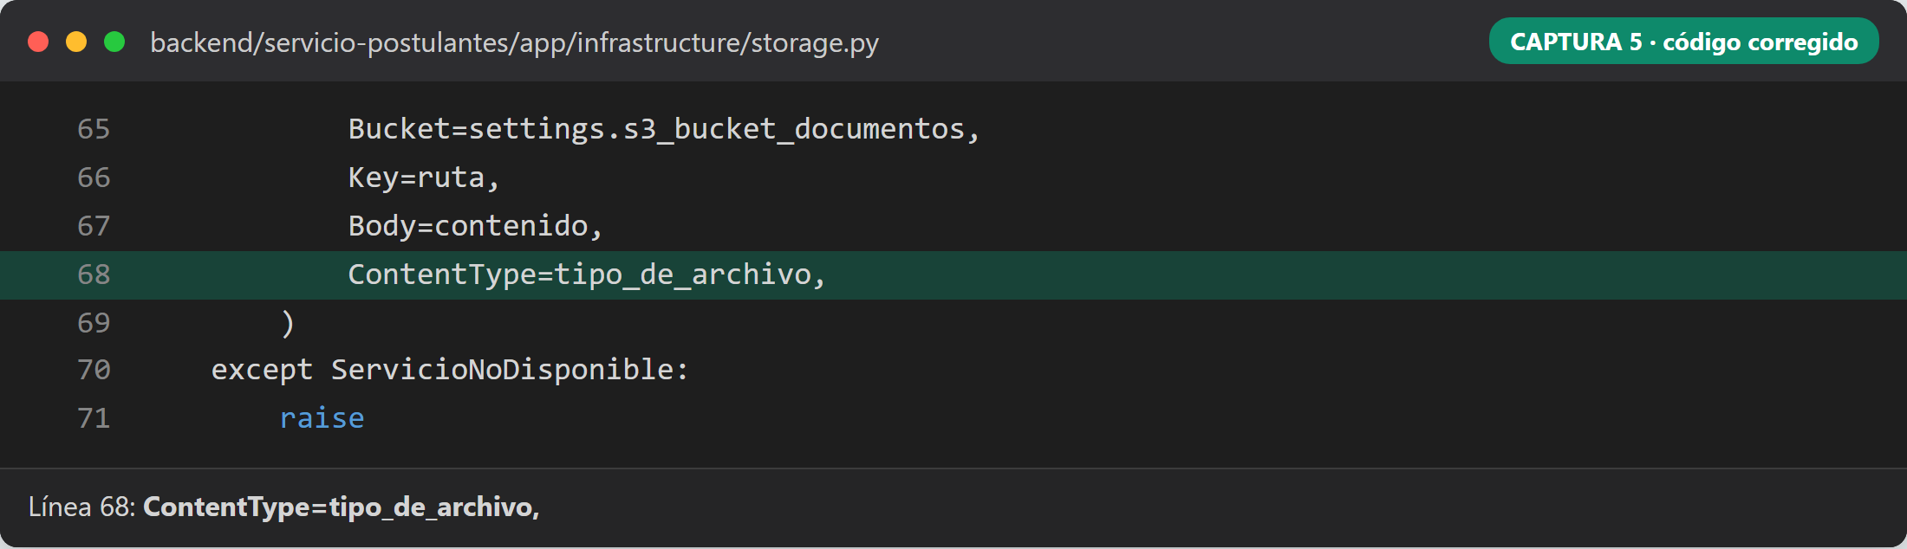
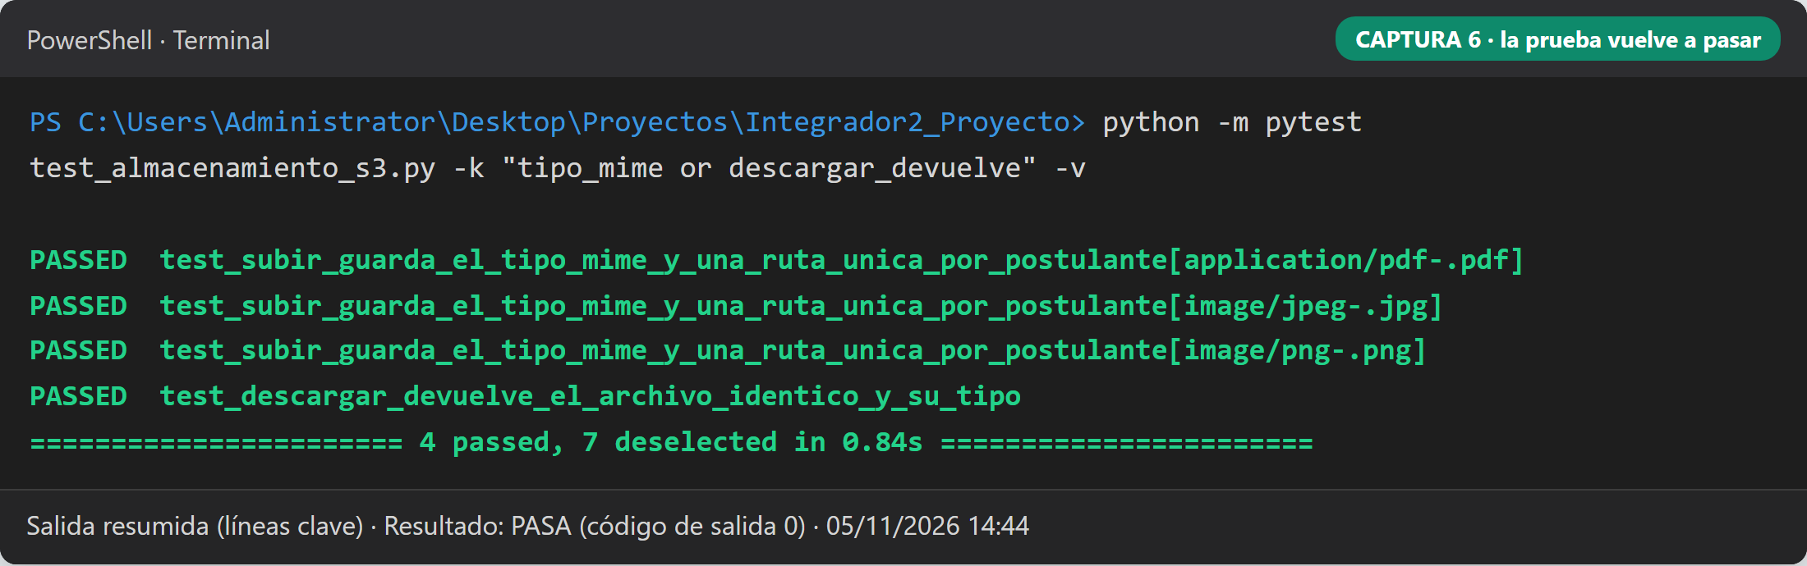
Fallo 3 · corregido, la prueba pasa
Interoperabilidad
Los documentos se guardan sin su tipo MIME
Sin el fallo
Corrección
Se restaura: ContentType=tipo_de_archivo
Cómo se soluciona
Guardar el tipo que validó el sistema (PDF, JPG o PNG); S3 lo devuelve al descargar.
Resultado
4 passed, 7 deselected · la prueba vuelve a verde

Slide 17
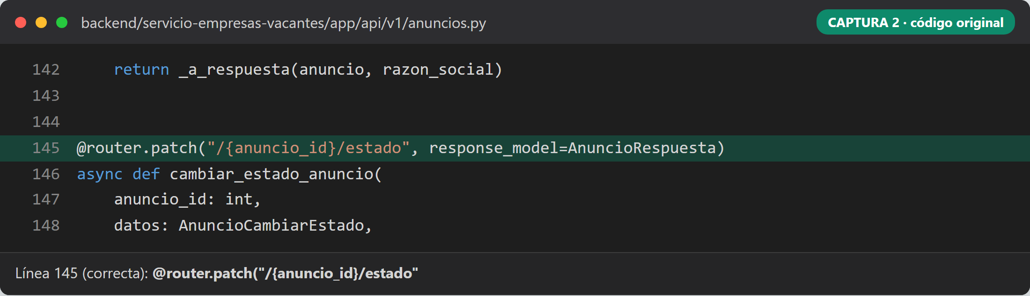
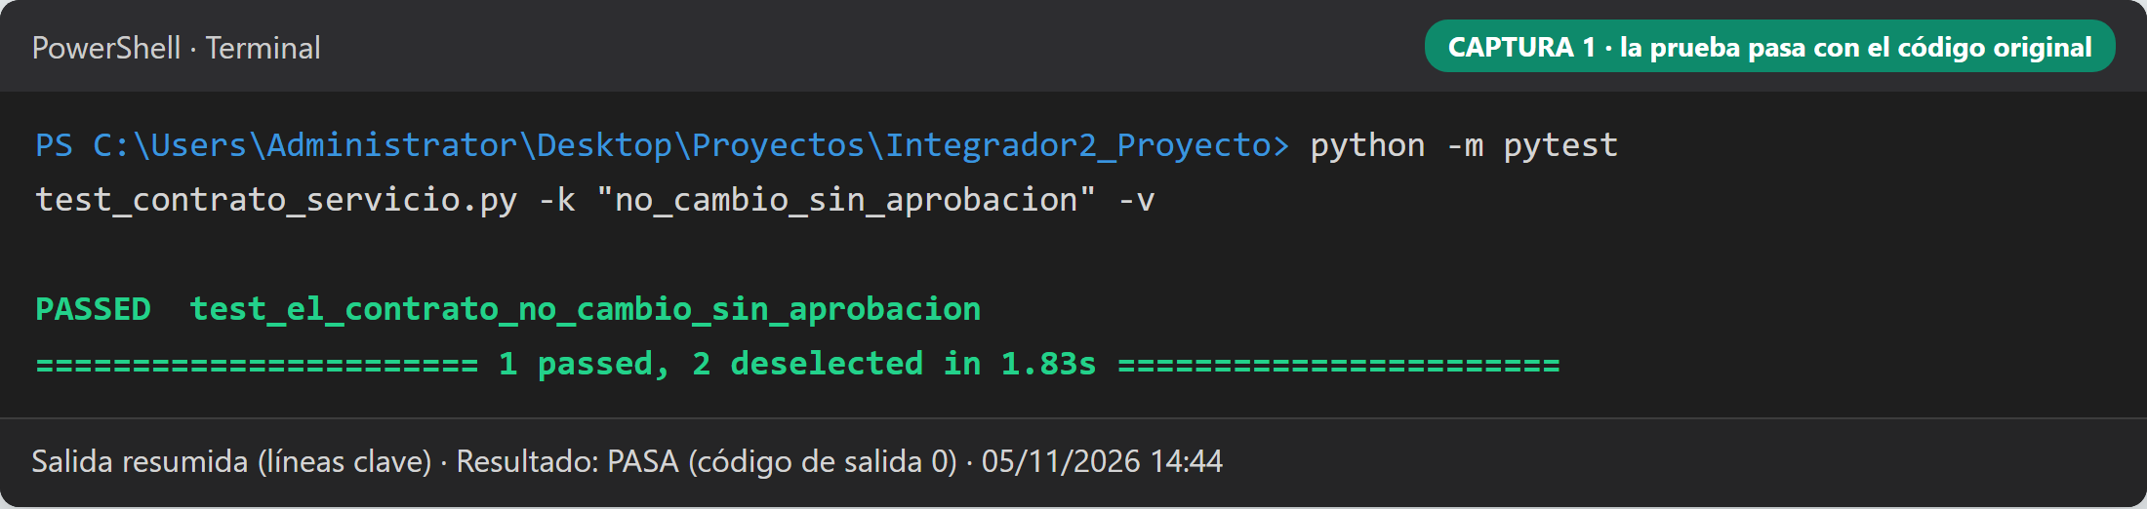
Fallo 4 · la prueba que lo vigila
Interoperabilidad
El servicio cambia PATCH por PUT sin avisar al ERP
Con el código correcto
Regla
Las rutas del servicio no cambian sin aprobar el contrato OpenAPI que usan el ERP y el portal.
Archivo
servicio-empresas-vacantes/app/api/v1/anuncios.py (línea 145)
Prueba
test_el_contrato_no_cambio_sin_aprobacion

Slide 18
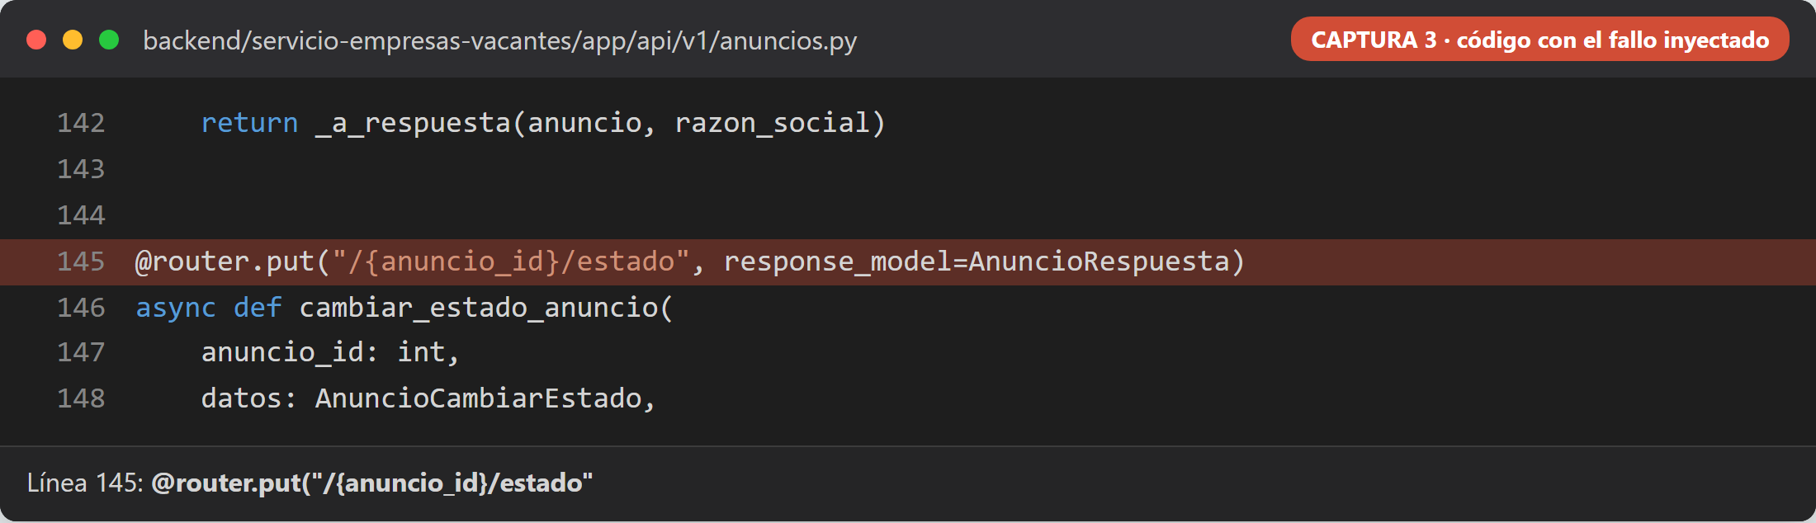
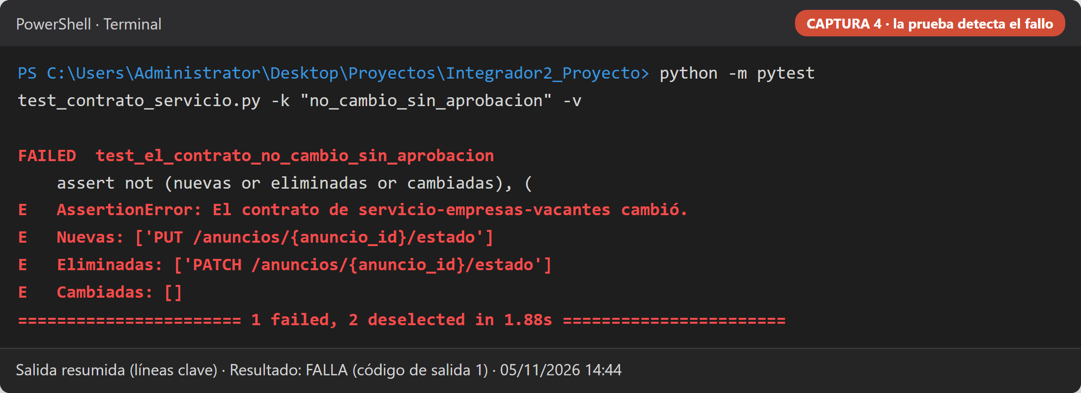
Fallo 4 · la prueba lo detecta
Interoperabilidad
El servicio cambia PATCH por PUT sin avisar al ERP
Con el fallo inyectado
Antes
@router.patch("/{anuncio_id}/estado")
Ahora
@router.put("/{anuncio_id}/estado")
Impacto
El ERP sigue llamando PATCH /anuncios/{id}/estado: recibiría 405 y nadie podría cerrar ni reabrir un anuncio.
La prueba lo detecta
1 failed · Nuevas: PUT … · Eliminadas: PATCH …/estado

Slide 19
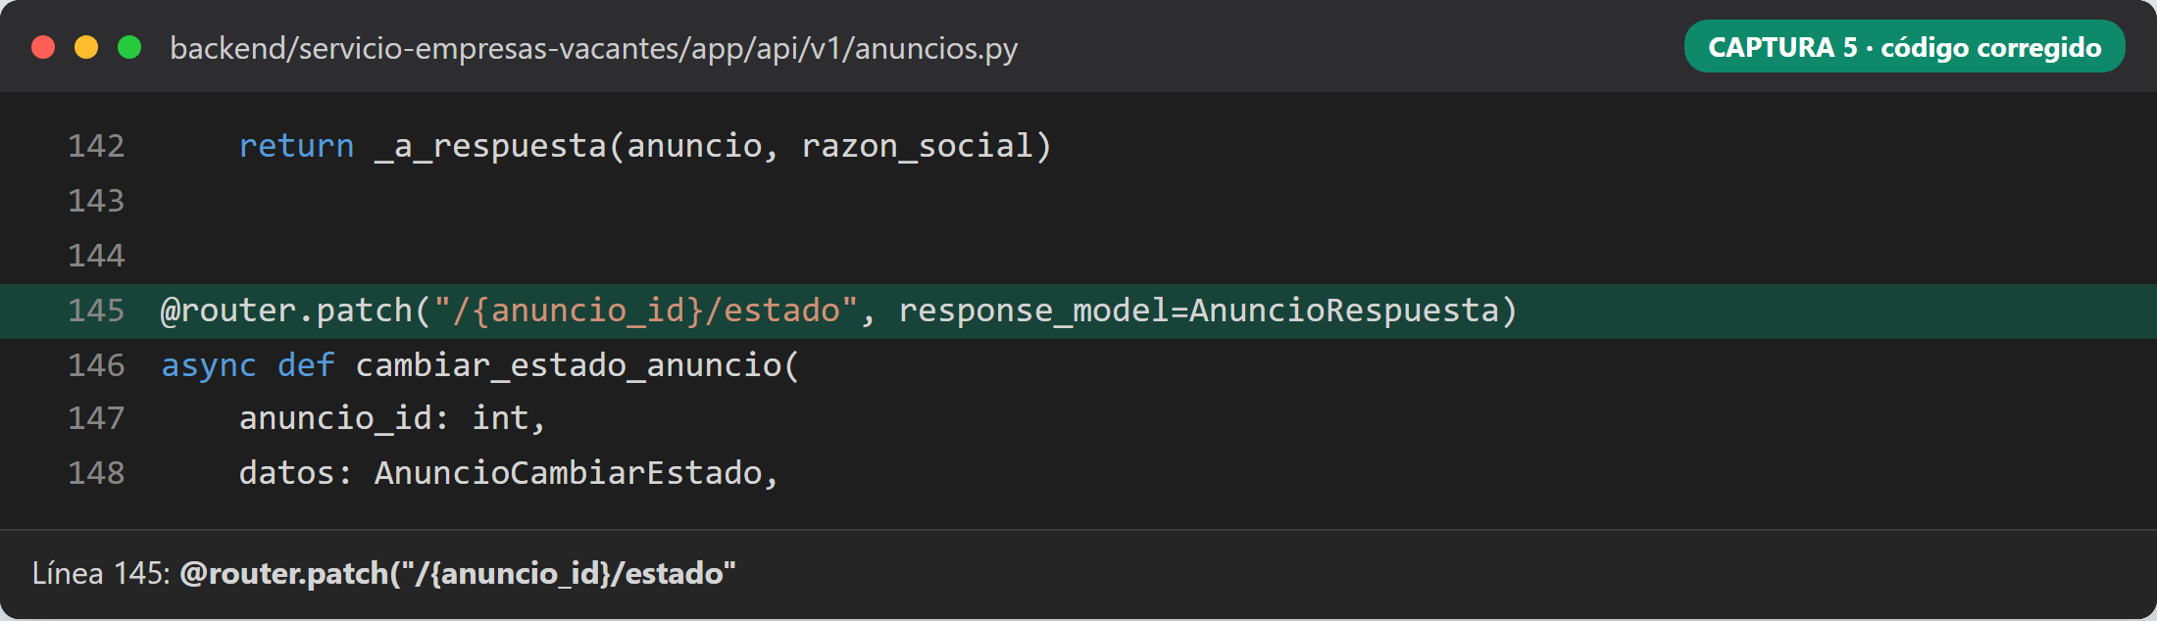
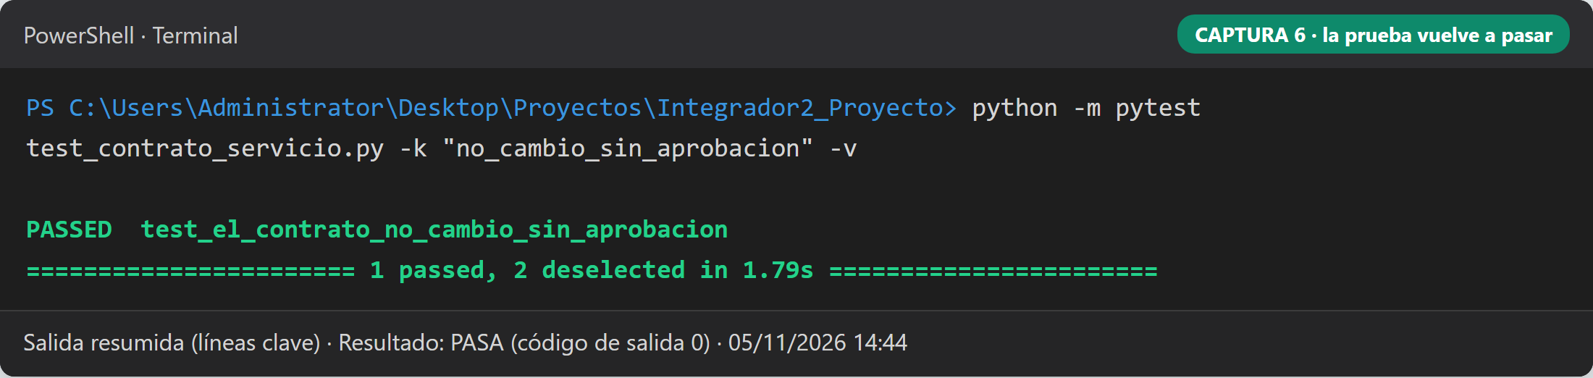
Fallo 4 · corregido, la prueba pasa
Interoperabilidad
El servicio cambia PATCH por PUT sin avisar al ERP
Sin el fallo
Corrección
Se restaura: @router.patch("/{anuncio_id}/estado")
Cómo se soluciona
Volver a PATCH. Si el cambio es a propósito: aprobar el contrato y actualizar el ERP a la vez.
Resultado
1 passed, 2 deselected · la prueba vuelve a verde

Slide 20
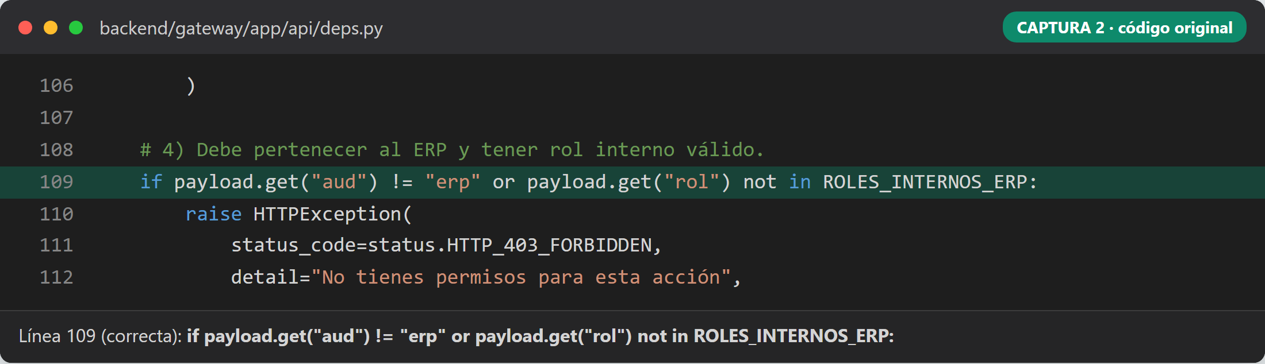
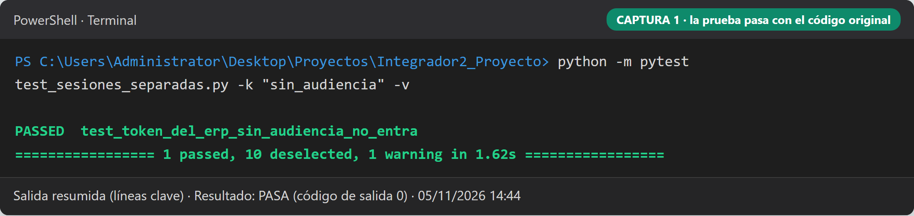
Fallo 5 · la prueba que lo vigila
Co-existencia
Un token sin audiencia entra al ERP
Con el código correcto
Regla
El ERP y el portal comparten el Gateway: solo un token con audiencia «erp» abre el ERP.
Archivo
gateway/app/api/deps.py (línea 109)
Prueba
test_token_del_erp_sin_audiencia_no_entra

Slide 21
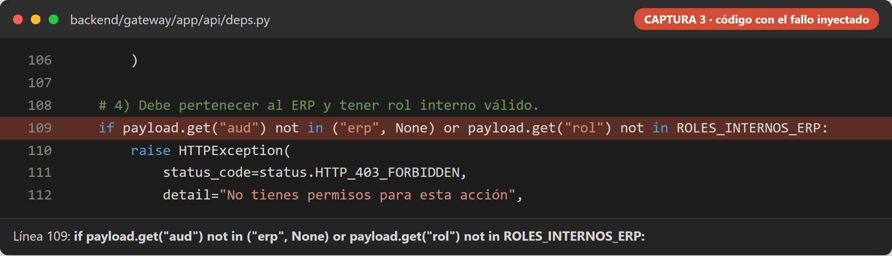
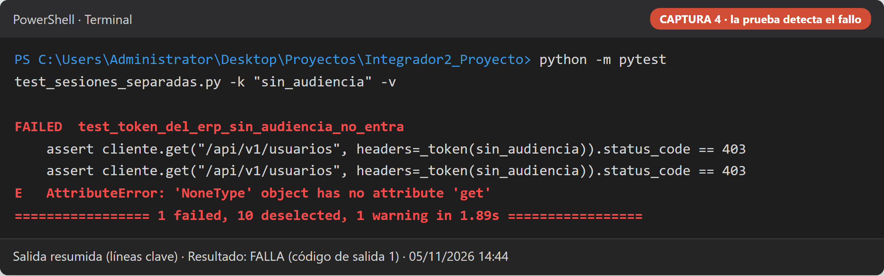
Fallo 5 · la prueba lo detecta
Co-existencia
Un token sin audiencia entra al ERP
Con el fallo inyectado
Antes
payload.get("aud") != "erp"
Ahora
payload.get("aud") not in ("erp", None)
Impacto
Un token emitido por otro sistema o sin «aud» (p. ej. uno antiguo) abriría el ERP: se rompe la separación entre las dos apps.
La prueba lo detecta
1 failed · ya no responde 403: el token pasa el filtro y llega a consultar la cuenta

Slide 22
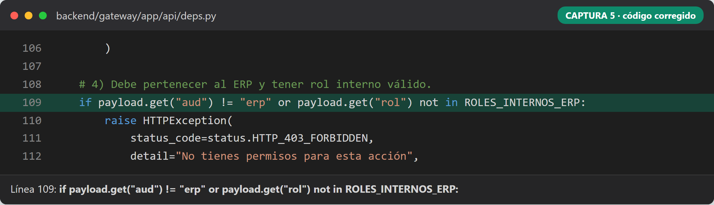
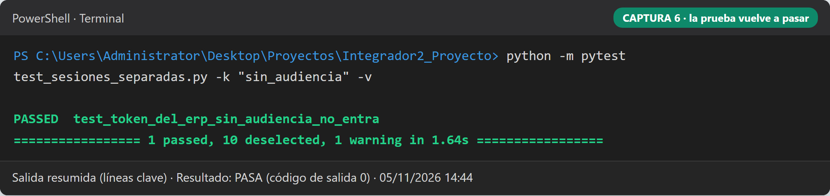
Fallo 5 · corregido, la prueba pasa
Co-existencia
Un token sin audiencia entra al ERP
Sin el fallo
Corrección
Se restaura: payload.get("aud") != "erp"
Cómo se soluciona
Aceptar solo aud = «erp»: un token sin audiencia o de otro sistema recibe 403.
Resultado
1 passed, 10 deselected · la prueba vuelve a verde

Slide 23
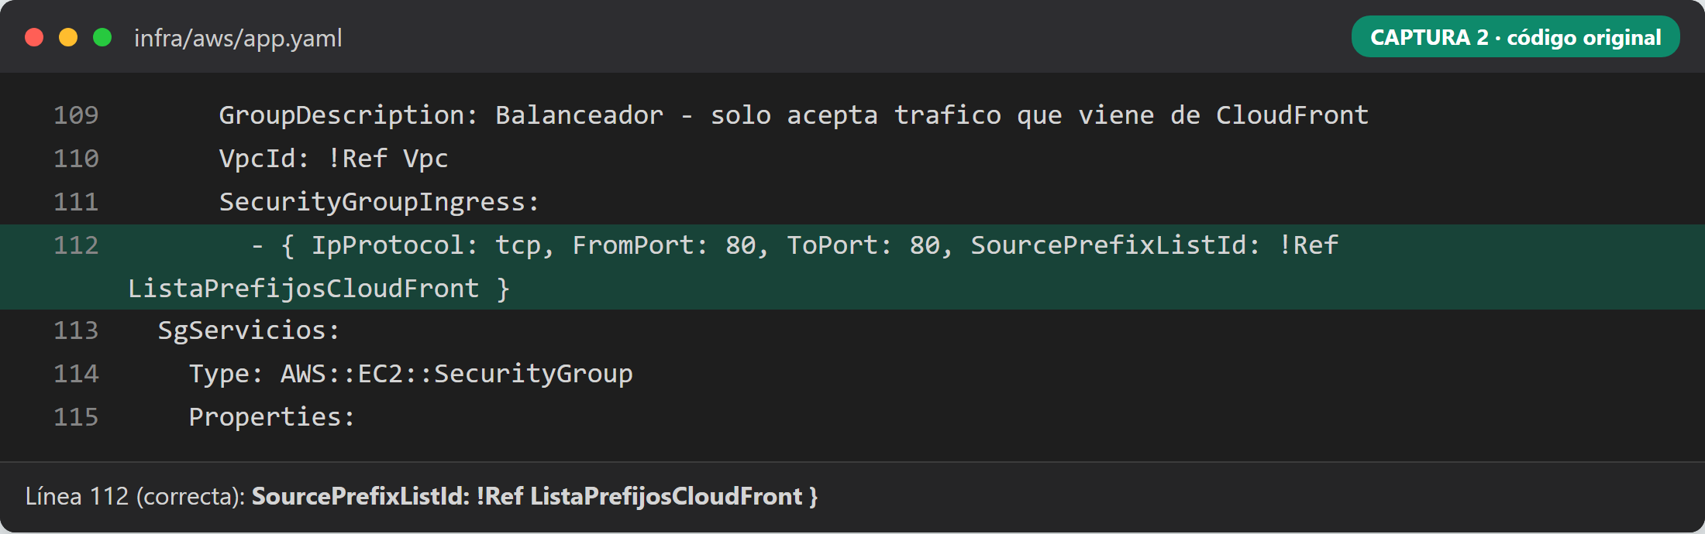
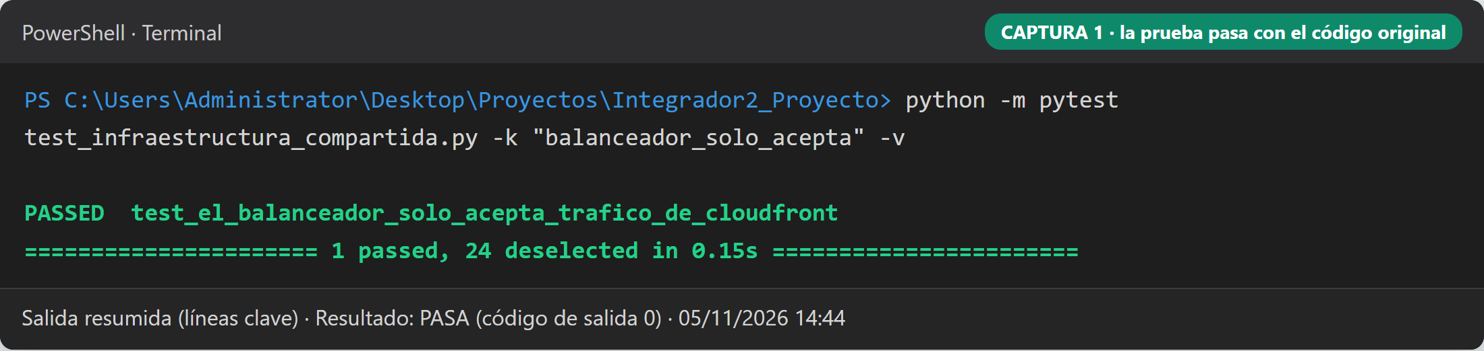
Fallo 6 · la prueba que lo vigila
Co-existencia
El balanceador queda abierto a todo internet
Con el código correcto
Regla
El balanceador solo acepta tráfico de CloudFront (lista de prefijos administrada por AWS).
Archivo
infra/aws/app.yaml (línea 112)
Prueba
test_el_balanceador_solo_acepta_trafico_de_cloudfront

Slide 24
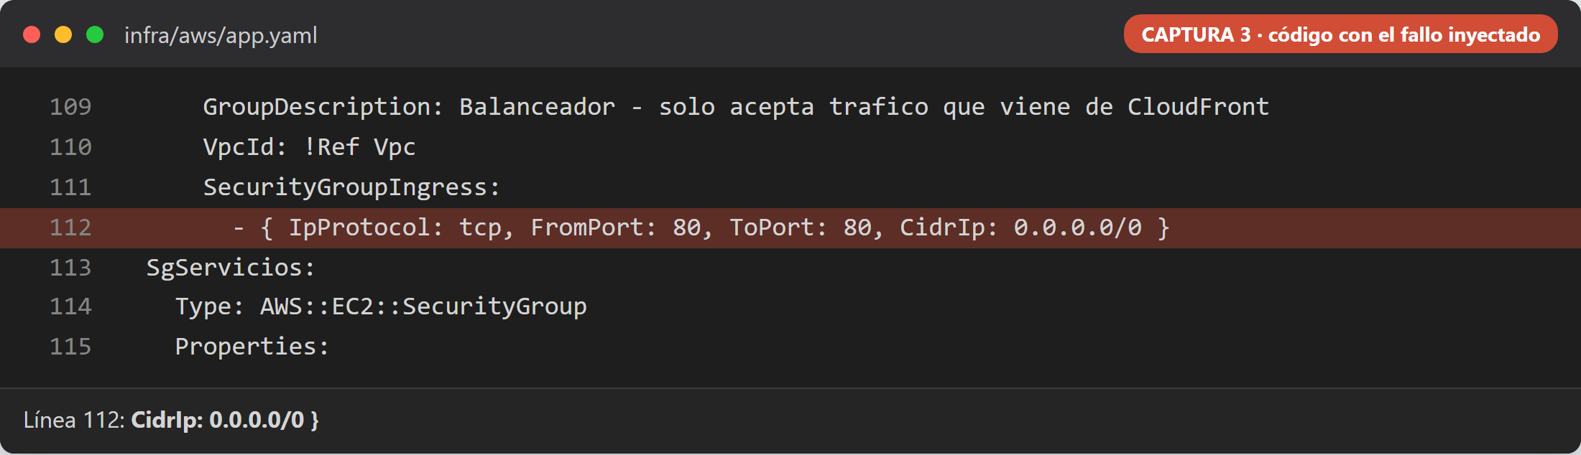
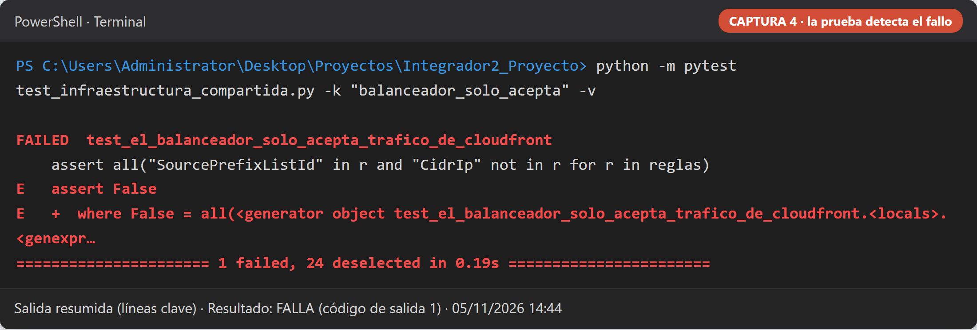
Fallo 6 · la prueba lo detecta
Co-existencia
El balanceador queda abierto a todo internet
Con el fallo inyectado
Antes
SourcePrefixListId: !Ref ListaPrefijosCloudFront
Ahora
CidrIp: 0.0.0.0/0
Impacto
Cualquiera podría llamar al balanceador directamente, saltándose CloudFront (HTTPS, caché y protección), y saturar a los 7 servicios.
La prueba lo detecta
1 failed · hay una regla con CidrIp que no viene de CloudFront

Slide 25
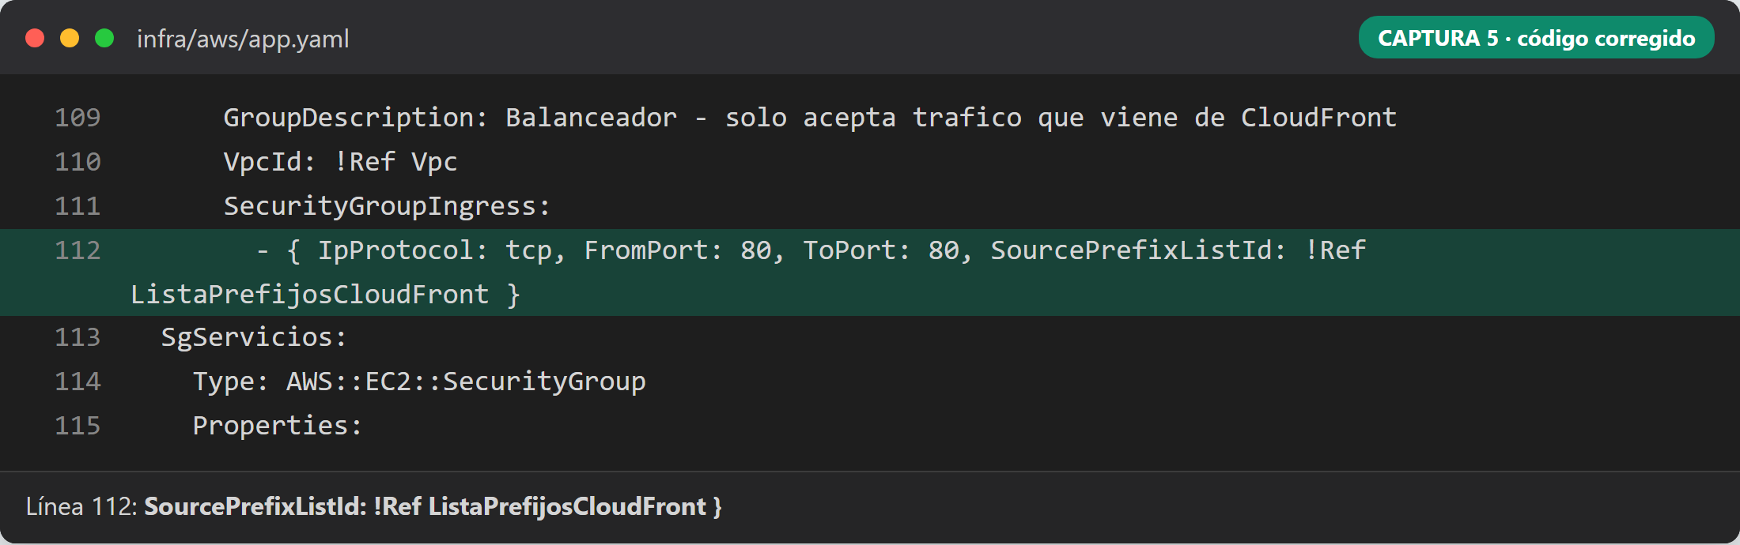
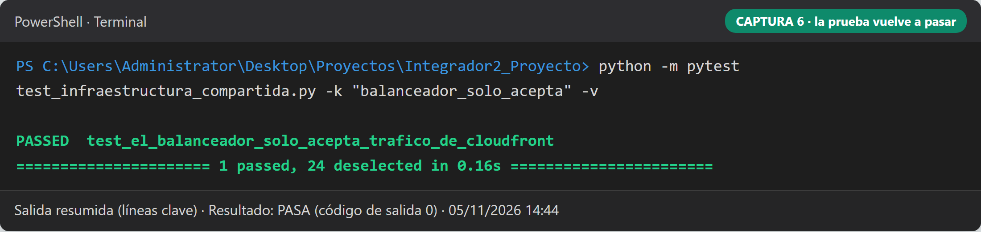
Fallo 6 · corregido, la prueba pasa
Co-existencia
El balanceador queda abierto a todo internet
Sin el fallo
Corrección
Se restaura: SourcePrefixListId: !Ref ListaPrefijosCloudFront
Cómo se soluciona
Solo la lista de prefijos de CloudFront puede entrar al balanceador.
Resultado
1 passed, 24 deselected · la prueba vuelve a verde

Slide 26
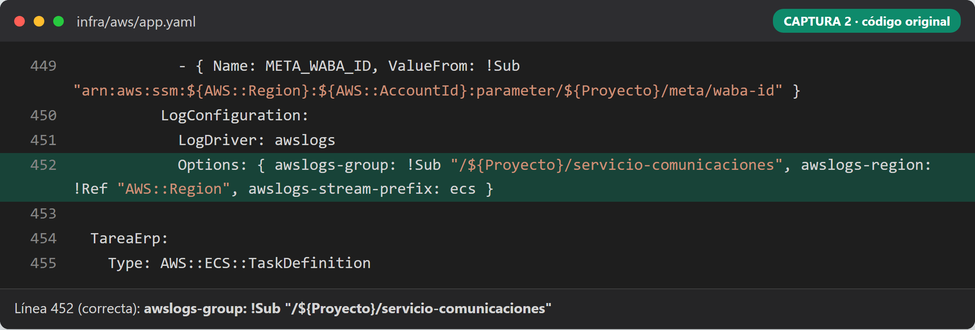
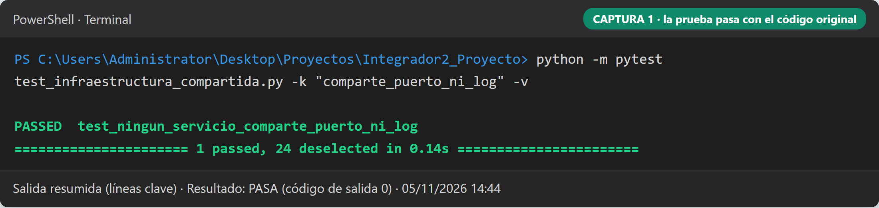
Fallo 7 · la prueba que lo vigila
Co-existencia
WhatsApp escribe en el log de otro servicio
Con el código correcto
Regla
Cada servicio tiene su propio grupo de logs y su propio puerto.
Archivo
infra/aws/app.yaml (línea 452)
Prueba
test_ningun_servicio_comparte_puerto_ni_log

Slide 27
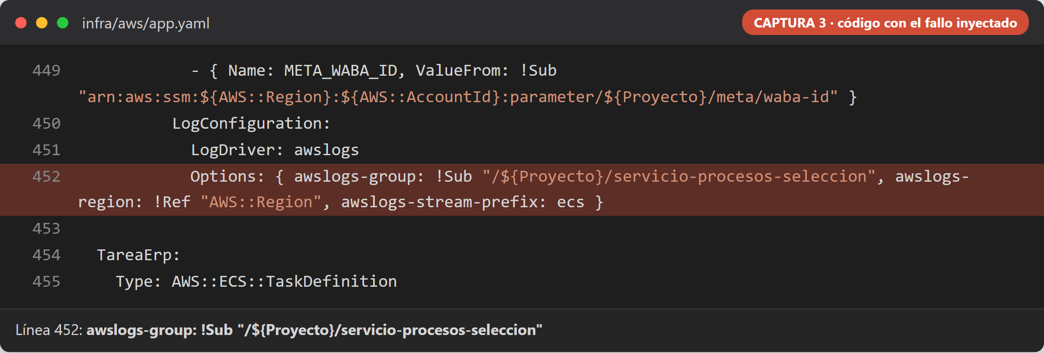
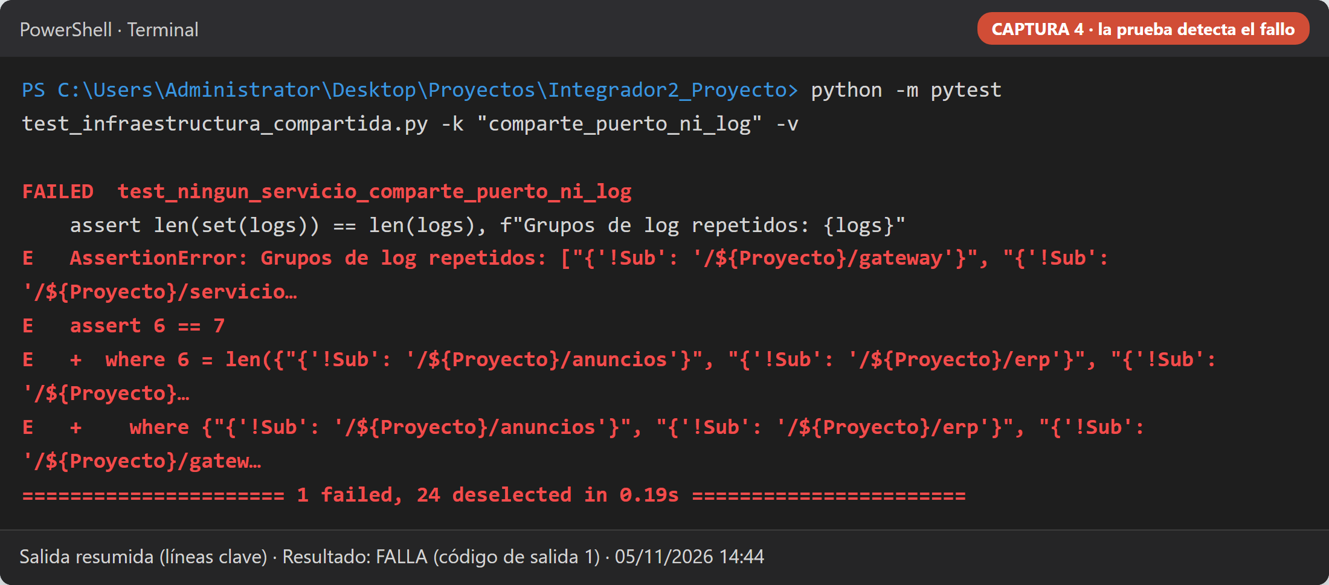
Fallo 7 · la prueba lo detecta
Co-existencia
WhatsApp escribe en el log de otro servicio
Con el fallo inyectado
Antes
/${Proyecto}/servicio-comunicaciones
Ahora
/${Proyecto}/servicio-procesos-seleccion
Impacto
Los errores de WhatsApp se mezclarían con los de procesos de selección: la alarma de WhatsApp no los vería y diagnosticar un fallo sería muy difícil.
La prueba lo detecta
1 failed · 6 grupos de log para 7 servicios

Slide 28
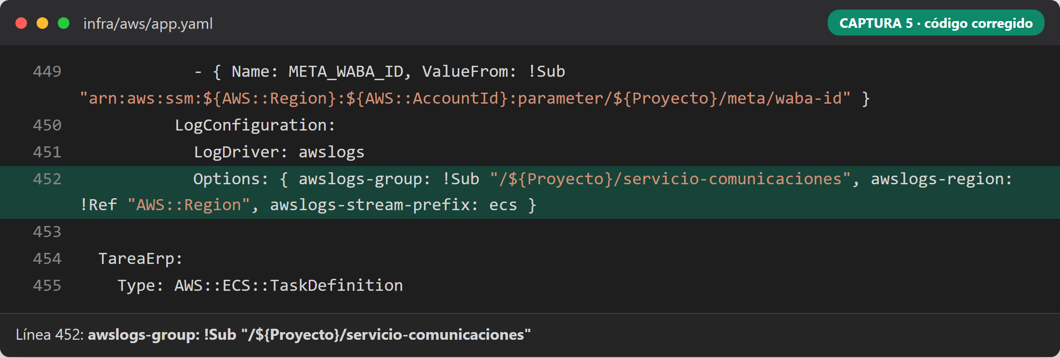
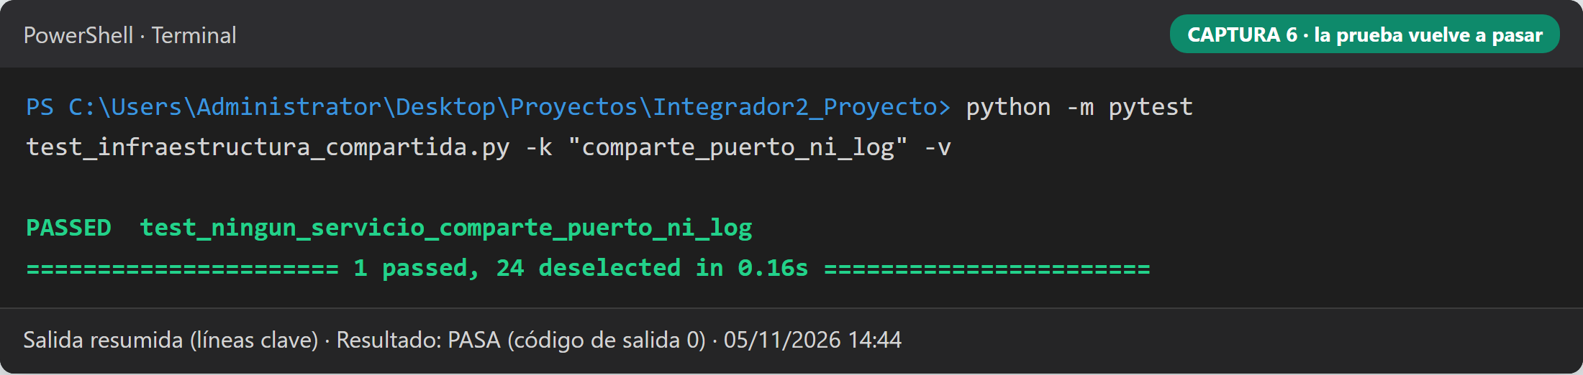
Fallo 7 · corregido, la prueba pasa
Co-existencia
WhatsApp escribe en el log de otro servicio
Sin el fallo
Corrección
Se restaura: /${Proyecto}/servicio-comunicaciones
Cómo se soluciona
Cada servicio escribe en su propio grupo de logs.
Resultado
1 passed, 24 deselected · la prueba vuelve a verde

Slide 29
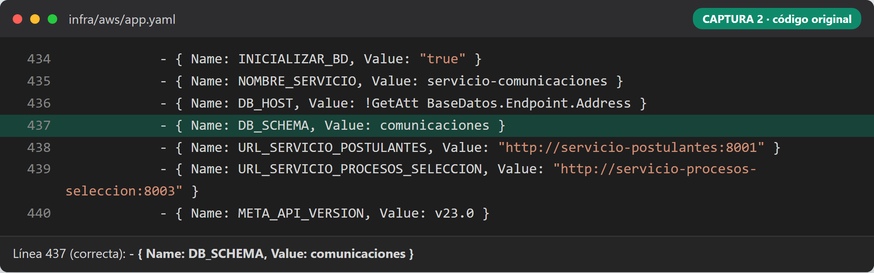
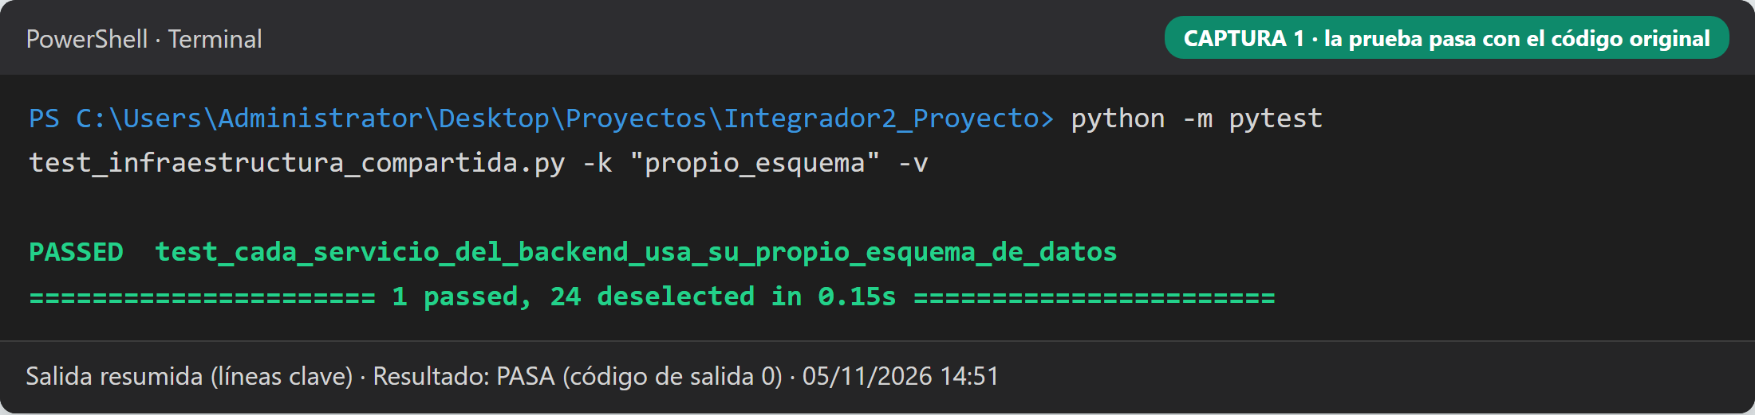
Fallo 8 · la prueba que lo vigila
Co-existencia
Dos servicios comparten el mismo esquema
Con el código correcto
Regla
Los 5 servicios comparten una base RDS, pero cada uno usa su propio esquema.
Archivo
infra/aws/app.yaml (línea 437)
Prueba
test_cada_servicio_del_backend_usa_su_propio_esquema_de_datos

Slide 30
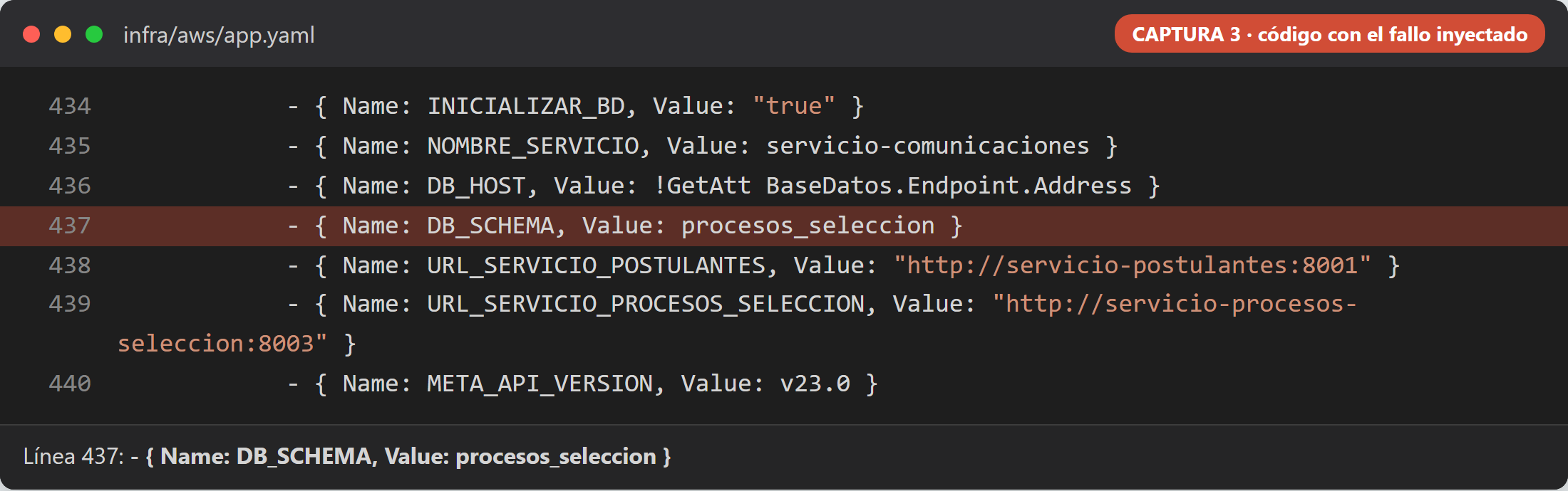
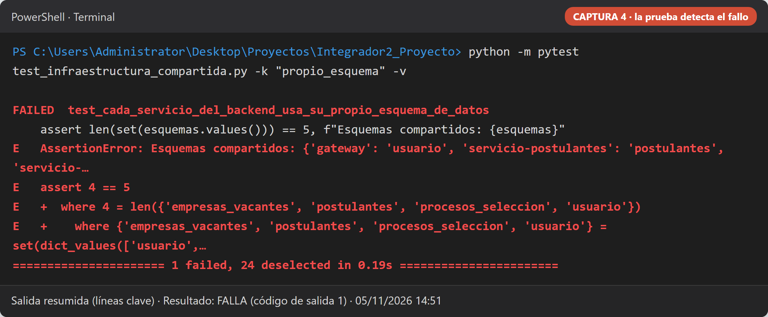
Fallo 8 · la prueba lo detecta
Co-existencia
Dos servicios comparten el mismo esquema
Con el fallo inyectado
Antes
DB_SCHEMA = comunicaciones
Ahora
DB_SCHEMA = procesos_seleccion
Impacto
WhatsApp crearía sus tablas dentro del esquema de procesos de selección: un cambio en uno puede borrar o bloquear datos del otro.
La prueba lo detecta
1 failed · 4 esquemas para 5 servicios

Slide 31
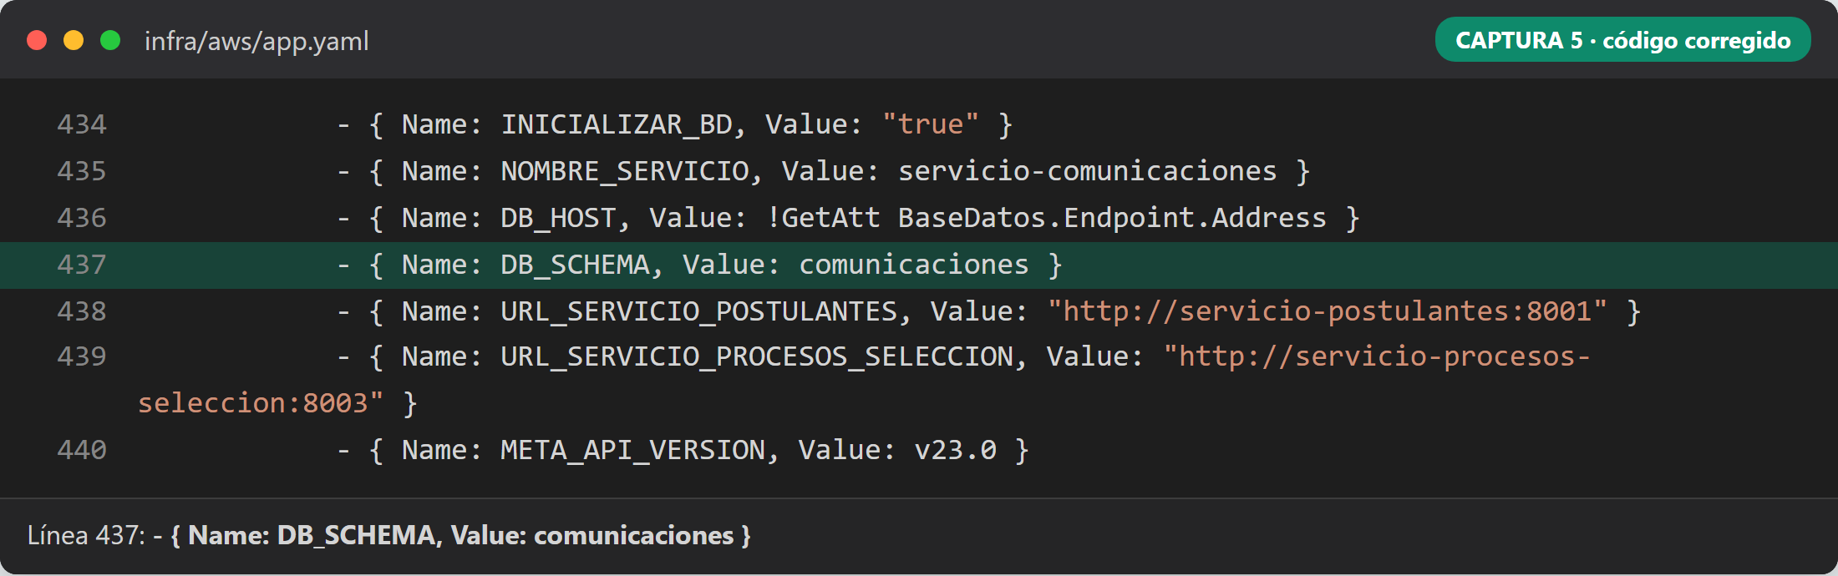
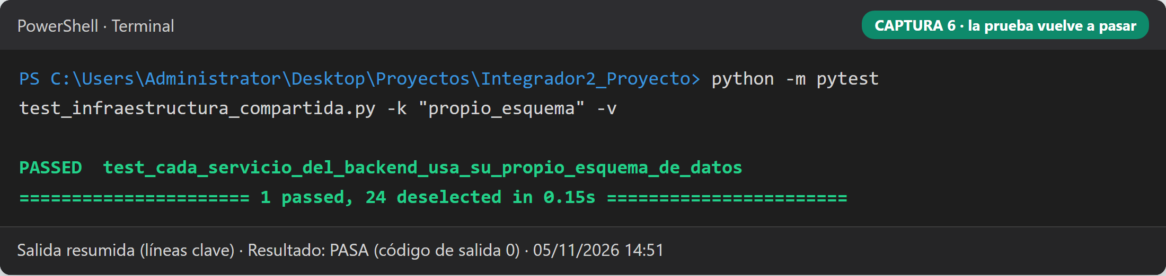
Fallo 8 · corregido, la prueba pasa
Co-existencia
Dos servicios comparten el mismo esquema
Sin el fallo
Corrección
Se restaura: DB_SCHEMA = comunicaciones
Cómo se soluciona
Cada servicio vuelve a su propio esquema (comunicaciones).
Resultado
1 passed, 24 deselected · la prueba vuelve a verde

Slide 32
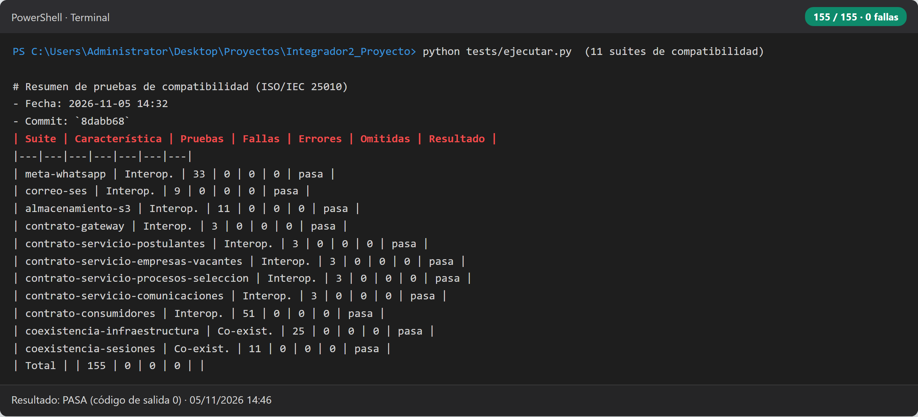
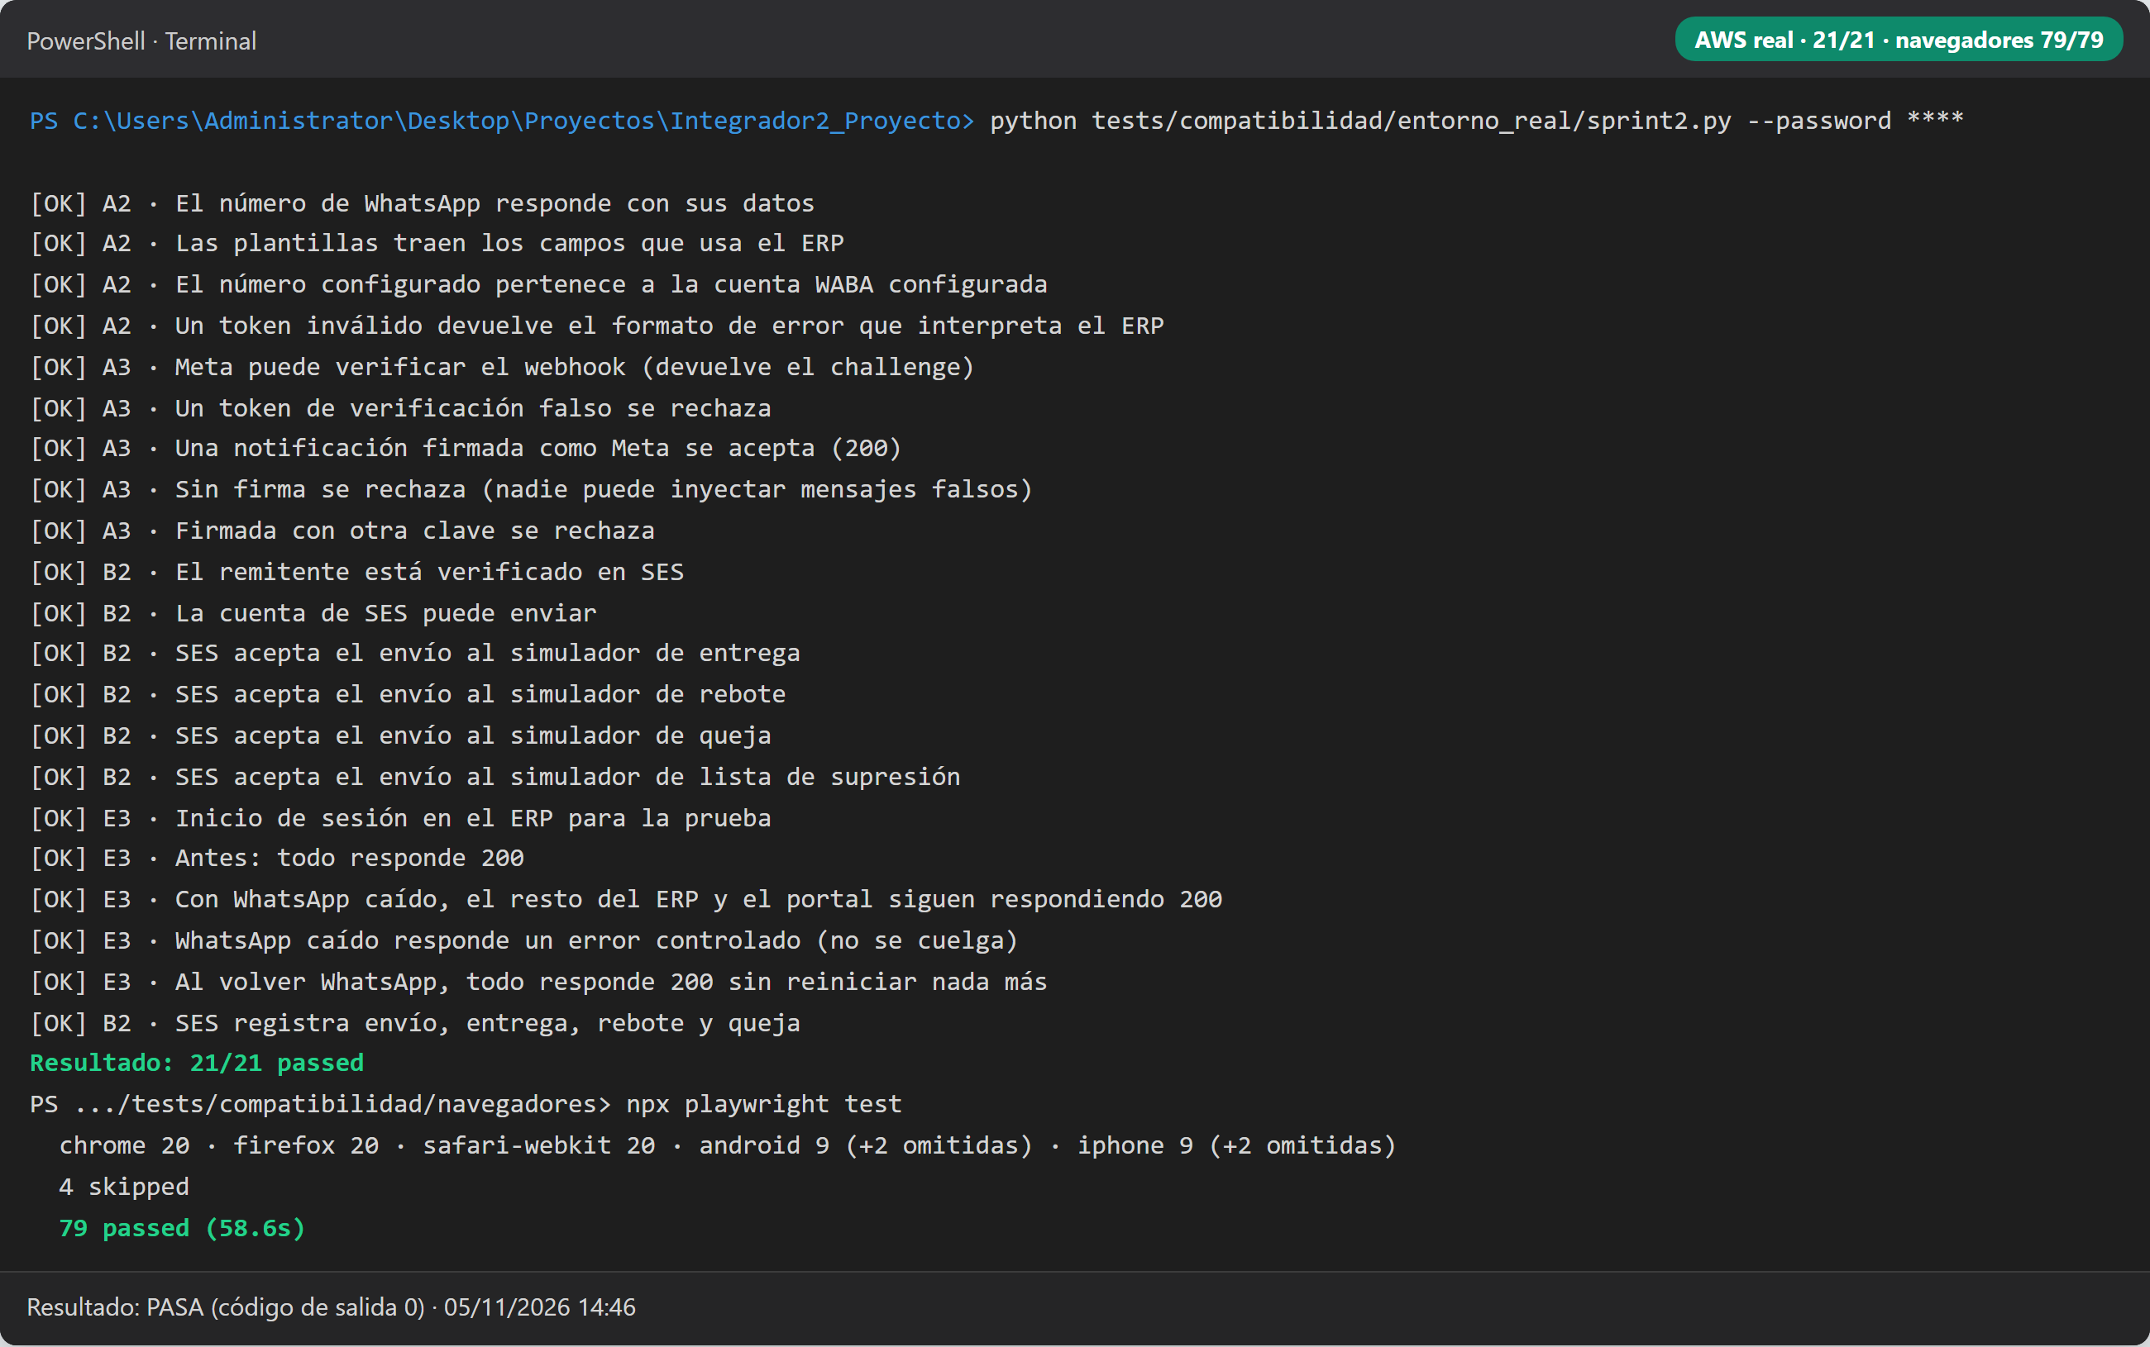
Evidencia · ejecución completa
Comandos usados
python tests/ejecutar.py · python tests/compatibilidad/entorno_real/sprint2.py · npx playwright test

Slide 33
Pruebas contra el entorno real (AWS)
Caso | Comprobación | Evidencia | Resultado
A2 | Graph API de Meta: número, plantillas y cuenta WABA | HTTP 200 · 16 plantillas aprobadas | ✓ pasa
A2 | Un token inválido trae el error que interpreta el ERP | HTTP 401 · code 190 | ✓ pasa
A3 | Meta verifica el webhook por CloudFront | 200 con challenge · token falso 403 | ✓ pasa
A3 | Firmado como Meta se acepta; sin firma u otra clave, no | 200 · 401 · 401 | ✓ pasa
B2 | Remitente verificado y cuenta de SES habilitada | SES en sandbox | ✓ pasa
B2 | Simulador de SES: entrega, rebote, queja y supresión | 4 envíos · 2 entregas · 2 rebotes · 1 queja | ✓ pasa
E3 | Antes de apagar WhatsApp: todo responde | 6 de 6 rutas con 200 | ✓ pasa
E3 | Con WhatsApp caído el ERP y el portal siguen | 5 rutas con 200 · WhatsApp 503 controlado | ✓ pasa
E3 | Al volver WhatsApp, todo responde sin reiniciar | 6 de 6 rutas con 200 | ✓ pasa
21 de 21 comprobaciones · 05-11-2026 · ERP https://d31inue0zw9dve.cloudfront.net

Slide 34
Navegadores y dispositivos (Playwright)
Proyecto | Motor | Qué se prueba | Pruebas | Resultado
chrome | Chromium | ERP, portal y convivencia | 20 | ✓ ok
firefox | Gecko | ERP, portal y convivencia | 20 | ✓ ok
safari-webkit | WebKit (Safari) | ERP, portal y convivencia | 20 | ✓ ok
movil-android | Chromium · Pixel 7 | Portal y convivencia | 9 (+2 omitidas) | ✓ ok
movil-iphone | WebKit · iPhone 14 | Portal y convivencia | 9 (+2 omitidas) | ✓ ok
sesion | Chromium | Inicio de sesión compartido | 1 | ✓ ok
Total |  | Sin errores 5xx ni de JavaScript | 79 | ✓ 0 fallas
Omitidas a propósito: el ERP es una aplicación de escritorio y no se prueba en móvil.

Slide 35


